Slide 1

БЮДЖЕТ ДЛЯ ГРАЖДАН
Отчет об исполнении бюджета муниципального образования Лебяжский муниципальный округ
за 2025 год

Slide 2
Содержание
Показатели социально-экономического развития Лебяжского муниципального округа | 3
Основы бюджетного процесса | 4-5
Основные характеристики бюджета | 6
Доходы бюджета муниципального округа | 7-10
Проведение работы по снижению задолженности по налогам | 11
Расходы бюджета муниципального округа | 12
Муниципальные программы | 13-66
Выплаты отдельным категориям граждан | 67-68
Предоставление субсидий юридическим лицам, индивидуальным предпринимателям и физическим лицам – производителям товаров, работ, услуг | 69
Муниципальные услуги бюджетных учреждений | 70-73
Муниципальный долг | 74
Контактная информация | 75

Slide 3
Показатели социально-экономического развития Лебяжского муниципального округа
Наименование показателей | 2025 год
 | План | Оценка
Среднегодовая численность населения района, чел. | 5 031 | 5 031
Прибыль прибыльных предприятий, тыс.руб. | 229 185,6 | 229 815,6
Инвестиции в основной капитал, тыс.руб. | 104 013 | 140 300
Отгружено товаров собственного производства, выполнено работ и услуг собственными силами по крупным и средним организациям, тыс.руб. | 18 648,8 | 24 080,5

Slide 4

Основы бюджетного процесса
В соответствии с Бюджетным кодексом Российской Федерации бюджетный процесс - регламентируемая законодательством Российской Федерации деятельность органов государственной власти, органов местного самоуправления и иных участников бюджетного процесса по:
- составлению и рассмотрению проектов бюджетов,
- составлению и рассмотрению проектов бюджетов,
- утверждению и исполнению бюджетов, контролю за их исполнением,
- осуществлению бюджетного учета,
составлению, внешней проверке, рассмотрению и утверждению бюджетной отчетности.

Slide 5
Участники бюджетного процесса
Глава Лебяжского муниципального округа;
Дума Лебяжского муниципального округа ;
Администрация Лебяжского муниципального округа Кировской области;
Центральный банк РФ, его структурные подразделения;
кредитные организации;
органы Федерального казначейства;
органы муниципального финансового контроля;
контрольно-счетная комиссия Лебяжского муниципального округа;
финансовое управление администрации Лебяжского муниципального округа;
главные администраторы (администраторы) доходов бюджета муниципального округа;
главные распорядители (распорядители) средств бюджета муниципального округа;
получатели средств бюджета муниципального округа.

Slide 6

.
Основные характеристики исполнения бюджета 2025 года, млн.руб.

Slide 7


Изменения прогнозируемого объема доходов бюджета муниципального округа, млн.руб.
 | Первоначальный план на 2025 год | Уточненный план на 2025 год | Исполнено за 2025 год
ДОХОДЫ, всего | 243,9 | 273,6 | 275,6
Налоговые доходы | 49,7 | 59,8 | 64,1
Неналоговые доходы | 6,9 | 6,8 | 7,5
Безвозмездные поступления | 187,3 | 207,0 | 204,0

Slide 8

Налоговые доходы, тыс.руб.
Показатели | Уточненный план на 2025 год | Исполнено за 2025 год | % от плана | Исполнено за 2024 год | Рост (снижение) поступлений в 2025 году к 2024 году |  | Уд.вес,%
 |  |  |  |  | в % | в сумме
НАЛОГОВЫЕ ДОХОДЫ всего, в том числе: | 59 832,8 | 64 073,1 | 107,1 | 56 917,1 | 12,6 | 7 156,0 | 100,0
НДФЛ | 24 436,2 | 26 111,1 | 106,9 | 28 697,9 | -9,0 | -2 586,7 | 40,8
Доходы от уплаты акцизов | 9 393,7 | 9 392,4 | 100,0 | 9 241,5 | 1,6 | +150,9 | 14,7
УСНО | 15 959,0 | 17 132,9 | 107,4 | 12 855,5 | +33,3 | +4 277,5 | 26,7
ЕСХН | 1 217,7 | 1 317,2 | 108,2 | 1 020,5 | +29,1 | +296,7 | 2,1
Налог, взимаемый в связи с применением патентной системы налогообложения | 494,0 | 916,1 | 185,4 | 636,8 | +43,8 | +279,2 | 1,4
Налоги на имущество | 1 744,6 | 1 668,2 | 95,6 | 1 866,2 | -10,6 | -198,0 | 2,6
Земельный налог | 5 094,6 | 5 916,7 | 116,1 | 1 687,9 | +250,5 | + 4228,7 | 9,2
Государственная пошлина | 1 493,0 | 1 618,5 | 108,4 | 910,8 | +77,7 | +707,7 | 2,5

Slide 9

Неналоговые доходы, тыс.руб.
Показатели | Уточненный план на 2025 год | Исполнено за 2025 год | % от плана | Исполнено за 2024 год | Рост (снижение) поступлений в 2025 году к 2024 году |  | Уд.вес, %
 |  |  |  |  | в % | в сумме
НЕНАЛОГОВЫЕ ДОХОДЫ ВСЕГО, в т.ч.: | 6 836,8 | 7 521,9 | 110,0 | 10 518,2 | -28,5 | - 2996,2 | 100,0
Арендная платы за земельные участки | 1 535,9 | 1 487,3 | 96,8 | 1586,0 | -6,2 | -98,7 | 19,8
Доходы от сдачи в аренду имущества | 937,0 | 986,7 | 105,3 | 1 101,4 | -10,4 | -114,7 | 13,1
Доходы от перечисления части прибыли унитарных предприятий | 521,0 | 521,0 | 100,0 | 0 | +100,0 | +521,0 | 6,9
Прочие поступления от использования имущества | 1 010,0 | 1 049,6 | 103,9 | 847,6 | +23,9 | +202,3 | 13,9
Плата за негативное воздействие на окружающую среду | 13,7 | 13,7 | 100,0 | 1,8 | в 7,5 раза | +11,8 | 0,18
Доходы от оказания платных услуг (работ) и компенсации затрат государства | 1 701,1 | 1 797,9 | 105,7 | 2 967,2 | -39,4 | -1 169,4 | 23,9
Доходы от продажи имущества и земельных участков | 25,0 | 554,0 | 2216,2 | 2 121,9 | -73,9 | -1 567,9 | 7,4
Доходы от штрафов, санкций , возмещение ущерба | 585,1 | 598,7 | 102,31 | 318,3 | +88,1 | +280,4 | 8,0
Инициативные платежи, средства самообложения | 508,0 | 513,0 | 101,0 | 1 574,0 | -67,4 | -1 061,0 | 6,8

Slide 10
Безвозмездные поступления из бюджетов других уровней бюджетной системы – 203,8 млн.руб.

Slide 11
Недоимка по налогам в бюджет, результаты работы межведомственной комиссии
В целях сокращения задолженности по налоговым и неналоговым платежам в 2025 году проведена работа по урегулированию задолженности, в результате информационных бесед задолженность по налогам в бюджет муниципального округа погашена в сумме 516,6 тыс.руб.
Проведены два заседания выездной комиссии, на которые приглашено 44 физических лица с суммой задолженности – 143,1 тыс.руб. Задолженность погасил 31 налогоплательщик в сумме 111,0 тыс.руб.

Slide 12
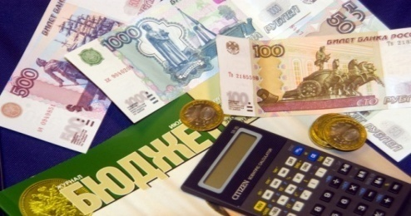


Расходы бюджета по разделам бюджетной классификации
Наименование расходов | План (тыс.руб) | Факт (тыс.руб.) | % исполнения | Удельный вес, %
Общегосударственные вопросы | 71 073,9 | 69 509,5 | 97,8 | 24,9
Образование | 59 064,8 | 58 396,8 | 98,9 | 20,9
Национальная экономика | 54 745,5 | 48 408,0 | 88,4 | 17,3
Культура, кинематография | 52 628,1 | 51 079,9 | 97,1 | 18,3
Жилищно-коммунальное хозяйство | 22 268,5 | 21 305,3 | 95,7 | 7,6
Социальная политика | 18 078,1 | 17 493,1 | 96,8 | 6,3
Национальная безопасность и правоохранительная деятельность | 7 652,1 | 7 440,4 | 97,2 | 2,7
Охрана окружающей среды | 5 263,2 | 5 263,2 | 100,0 | 1,9
Национальная оборона | 467,2 | 467,2 | 100,0 | 0,2
Физическая культура и спорт | 170,8 | 170,8 | 100,0 | 0,1
Обслуживание государственного и муниципального долга | 5,0 | 5,0 | 100,0 | 0,002
ВСЕГО | 291 417,2 | 279 539,2 | 94,0 | 100

Slide 13

 | Объем расходов по муниципальным программам
 |  | План | Исполнено
1 | Развитие муниципального управления | 77 116,0 | 75 988,6
2 | Развитие образования Лебяжского муниципального округа | 63 032,3 | 62 333,8
3 | Развитие культуры и туризма | 57 300,0 | 55 683,8
4 | Развитие транспортной системы | 52 307,3 | 45 991,7
5 | Развитие коммунальной и жилищной инфраструктуры | 18 662,9 | 18 228,4
6 | Обеспечение безопасности и жизнедеятельности населения | 7 560,4 | 7 349,3
7 | Охрана окружающей среды, воспроизводство и использование природных ресурсов | 6 312,8 | 6 312,7
8 | Энергосбережение и повышение энергетической эффективности | 2 569,9 | 2 403,1
9 | Управление муниципальным имуществом | 2 237,1 | 1 248,9
10 | Развитие агропромышленного комплекса | 1 447,9 | 1 447,9
11 | Профилактика правонарушений и борьба с преступностью | 752,0 | 751,3
12 | Повышение эффективности реализации молодежной политики и организация отдыха и оздоровления детей и молодежи | 454,1 | 160,1
13 | Развитие информационного общества | 336,3 | 335,1
14 | Развитие физической культуры и спорта | 170,8 | 170,8
15 | Поддержка и развитие малого и среднего предринимательства | 25,0 | 24,7
 | Всего | 290 284,8 | 278 430,2

Slide 14
Муниципальная программа «Развитие образования Лебяжского муниципального округа»
План на 2025 год, тыс.руб. | Исполнение, тыс.руб. | Отклонение, тыс.руб. | % исполнения
63 032,3 | 62 333,8 | -698,5 | 98,9
в т.ч. местный бюджет - 17 725,0тыс.руб.
областной бюджет – 44 608,8 тыс.руб.

Slide 15
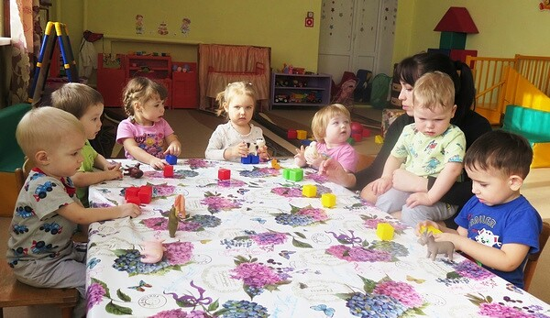
Перечень и объемы межбюджетных трансфертов, тыс.руб.
2025 год | План | Исполнено | Целевой показатель
ВСЕГО | 27 424,7 | 27 305,6
- на получение бесплатного дошкольного образования | 15 275,4 | 15 275,4 | 12 групп, 120 воспитанников
- на опеку и попечительство | 647,4 | 643,4 | 1 штатных единиц специалистов
- денежные выплаты на детей-сирот | 3 642,0 | 3 640,4 | 13 детей-сирот в 7 приемных семьях
- на возмещение расходов, связанных с предоставлением бесплатной жилой площади с отоплением и эл.энергии | 2 812,9 | 2 700,8 | 34 получателя
- компенсация платы за присмотр и уход за детьми | 348,0 | 348,0 | 36 воспитанников
- на оплату ЖКУ специалистам, проживающим в сельской местности | 1,3 | 0 | Получателей нет
- ИМТ из фонда поддержки инициатив населения на реализацию инициатив населения в области образования | 68,7 | 68,7 | Приобретение мебели МБДОУ Детский сад №1
-финансовая поддержка детского -юношеского спорта | 750,0 | 750,0 | Приобретение спортивного инвентаря и оборудования.
- реализация мер, направленных на выполнение предписаний надзорных органов , предъявленных к безопасности в процессе эксплуатации , в муниципальных образовательных организациях | 3 879,0 | 3 879,0 | Ремонт МБДОУ Детский сад №1 (замена электрической проводки, ремонт полов)

Slide 16

Муниципальная программа «Развитие образования Лебяжского муниципального округа» (руб.)
№ п/п | Наименование | Источники финансирования | План 2025 | Факт 2025 | Исполнение (%) | Результат реализации мероприятия муниципальной программы (краткое описание)
 | Муниципальная программа «Развитие образования Лебяжского муниципального округа» | Всего | 63 032 261 | 62 333 833,55 | 98,9% | Повышение качества дошкольного и дополнительного образования, усовершенствуется система воспитания и дополнительного образования детей, а также система работы с талантливыми детьми и подростками
 |  | Областной бюджет | 44 727 884 | 44 608 797,20 | 99,7%
 |  | Местный бюджет | 18 304 377 | 17 725 036,35 | 96,8%
1 | Организация и предоставление общедоступного и бесплатного дошкольного, дополнительного образования в муниципальных образовательных учреждениях. | Всего | 46 318 643 | 45 754 019,30 | 98,8% | В системе образования Лебяжского муниципального округа в 2025 году функционировали один детский сад, 2 учреждения дополнительного образования.
 |  | Областной | 31 194 291 | 31 194 291 | 100,0%
 |  | Местный бюджет | 15 124 352 | 14 559 728,30 | 96,3%
2 | Организация деятельности методического кабинета управления, организация и ведение бухгалтерского учета в учреждениях образования. | Всего | 2 886 800 | 2 875 204,91 | 99,6% | Оказывается методическая помощь педагогическим работникам. Выполняется соглашение между министерством образования Кировской области и администрацией Лебяжского муниципального округа. Ведется бухгалтерский учет и отчетность в учреждениях образования.
 |  | Областной бюджет | 1 384 260 | 1 384 260 | 100,0%
 |  | Местный бюджет | 1 502 540 | 1 490 944,91 | 99,2%

Slide 17
Муниципальная программа «Развитие образования Лебяжского муниципального округа
№ п/п | Наименование | Источники финансирования | План 2025 | Факт 2025 | Исполнение (%) | Результат реализации мероприятия муниципальной программы (краткое описание)
3 | Социальное обеспечение населения | Всего | 2 814 233 | 2 700 812,37 | 95,9% | Педагогические работники в 2025году были обеспечены 100% мерами социальной поддержки. Выплачивается компенсация за твердое топливо и потребленную электрическую энергию.
 |  | Областной бюджет | 2 814 233 | 2 700 812,37 | 95,9%
4 | Охрана семьи и детства | Всего | 3 990 000 | 3 988 373,83 | 99,9% | В 2025 году выплачены денежные средства на содержание 13 детей-сирот, детей оставшихся без попечения родителей, выплата денежного вознаграждения производилась 7 приемным родителям в 7 приемных семьях.
 |  | Областной бюджет | 3 990 000 | 3 988 373,83 | 99,9%
5 | Организация деятельности по опеке и попечительству | Всего | 718 855 | 714 514,59 | 99,4% | Содержание специалистов по опеке и попечительству. Создание условий для социализации детей-сирот, детей, оставшихся без попечения родителей.
 |  | Областной бюджет | 647 400 | 643 360 | 99,4%
 |  | Местный бюджет | 71 155 | 71 154,59 | 99,9

Slide 18
Муниципальная программа «Развитие образования Лебяжского муниципального округа»
№ п/п | Наименование | Источники финансирования | План 2025 | Факт 2025 | Исполнение (%) | Результат реализации мероприятия муниципальной программы (краткое описание)
6 | Обеспечение персонифицированного финансирования дополнительного образования детей | Всего | 465 000 | 461 878,70 | 99,3% | Получение сертификатов персонифицированного финансирования участниками образовательного процесса муниципальных образовательных учреждений
 |  | Местный бюджет | 465 000 | 461 878,70 | 99,3%
7 | Финансовая помощь детско-юношескому и массовому спорту | Всего | 750 000 | 750 000 | 100% | Повышение качества проведения занятий в учебно-тренировочных группах, приобретение спортивного инвентаря и оборудования для подготовки членов сборных команд, участие жителей округа в соревнованиях и спортивно-массовых мероприятиях различного уровня.
 |  | Областной бюджет | 750 000 | 750 000 | 100,0%
8 | Выполнение предписаний надзорных органов и приведение зданий в соответствии с требованиями, предъявленными к безопасности в процессе эксплуатации, в МБДОУ «Детский сад общеразвивающего вида №1 пгт.Лебяжье | Всего | 5 020 330 | 5 020 329,85 | 100,0 | Реализация мер, направленных на выполнение предписаний контрольных (надзорных) органов и приведения зданий в соответствие с требованиями, предъявленными к безопасности в процессе эксплуатации в муниципальной образовательной организации МБДОУ «Детский сад № 1 общеразвивающего вида пгт.Лебяжье, расположенного по адресу п.Лебяжье, ул. Мира д.14 (замена электрической проводки, ремонт полов)
 |  | Областной бюджет | 3 879 000 | 3 879 000 | 100,0
 |  | Местный бюджет | 1 141 330 | 1 141 330 | 100,0

Slide 19
Муниципальная программа «Развитие образования Лебяжского муниципального округа»
№ п/п | Наименование | Источники финансирования | План 2025 | Факт 2025 | Исполнение (%) | Результат реализации мероприятия муниципальной программы (краткое описание)
9 | Предоставление иных межбюджетных трансфертов местным бюджетам из фонда поддержки инициатив населения на реализацию инициатив населения в области образования на приобретение мебели МБДОУ «Детский сад № 1 пгт.Лебяжье | Всего | 68 700 | 68 700 | 100,0% | В дошкольное учреждение приобретена мебель: столы и стулья для замены оборудования, пришедшего в негодность.
 |  | Областной бюджет | 68 700 | 68 700 | 100,0%
10 | Возмещение расходов, связанных с освобождением от платы, взимаемой с родителей (законных представителей) за присмотр и уход за ребенком участника специальной военной операции, посещающим на территории Кировской области муниципальную образовательную организацию, реализующую образовательную программу дошкольного образования | Всего | 166 300 | 152 252 | 91,6% | Осуществление бесплатного питания детей участников СВО в дошкольных группах.
 |  | Местный бюджет | 166 300 | 152 252 | 91,6%

Slide 20
Муниципальная программа «Развитие культуры и туризма в Лебяжском муниципальном округе»
План 2025 год | Исполнение | Отклонение, тыс.руб. | % исполнения
57 300,0 | 55 683,8 | -1 616,2 | 97,2
в т.ч. местный бюджет 29 200,3 тыс.руб.
областной бюджет 26 454,4 тыс.руб.
федеральный бюджет 29,1 тыс.руб.

Slide 21

Муниципальная программа «Развитие культуры и туризма в Лебяжском муниципальном округе»
№ п/п | Наименование | Источники финансирования |  | План 2025 | Факт 2025 | Исполнение (%)
 |  | ВСЕГО: |  | 57 299 999,18 | 55 683 772,02 | 97,18%
 |  | Федеральный бюджет |  | 29 140,00 | 29 140,00 | 100,0%
 |  | Областной бюджет |  | 26 454 811,18 | 26 454 402,64 | 100,0%
 |  | Местный бюджет |  | 30 816 048 | 29 200 229,38 | 94,76%
1. | Развитие современного туристического комплекса | ВСЕГО: |  | 836 200,00 | 804 678,54 | 96,23%
 |  | Местный бюджет |  | 836 200,00 | 804 678,54 | 96,23%
 |  | РЕЗУЛЬТАТ РЕАЛИЗАЦИИ: Выплата заработной платы, начисления на оплату труда
2. | Развитие и поддержка культурно- досуговой, концертной деятельности и народного творчества в муниципальном Лебяжском округе | ВСЕГО: | 23 947 364,00 |  | 23 143 465,01 | 96,64%
 |  | Областной бюджет | 10 020 257,00 |  | 10 020 257,00 | 100,0%
 |  | Местный бюджет | 13 927 107,00 |  | 13 123 208,01 | 94,23%
 |  | РЕЗУЛЬТАТ РЕАЛИЗАЦИИ: выплата заработной платы, начисления на оплату труда, услуги связи, содержание имущества, уплата налогов; оплата коммунальных услуг, проведена промывка и опрессовка системы отопления в Доме культуры. Проведены работы по ремонту крыши КСК с.Лаж, с.Красное, произведена замена отопительных водонагрейных котлов в котельных СДК Окунево и КСК Лаж. Приобретена инсталяция «Олени», закуплены акустические колонки. Сделано крыльцо аварийного выхода в СДК Ветошкино, частично отремонтировано крыльцо СДК д.Индыгойка.

Slide 22
Муниципальная программа «Развитие культуры и туризма в Лебяжском муниципальном округе»
№ п/п | Наименование | Источники финансирования | План 2025 |  | Факт 2025 | Исполнение (%)
3. | Организация библиотечно-информационного обслуживания населения муниципального Лебяжского округа | ВСЕГО: | 11 154 881,18 |  | 10 784 135,81 | 96,68%
 |  | Федеральный бюджет | 29 140,00 |  | 29 140,00 | 100,0%
 |  | Областной бюджет | 5 392 298,18 |  | 5 392 298,18 | 100,0%
 |  | Местный бюджет | 5 733 443,00 |  | 5 362 697,63 | 93,53%
 |  | РЕЗУЛЬТАТ РЕАЛИЗАЦИИ: выплата заработной платы, начислений на оплату труда, услуг связи, содержание имущества, уплата налогов; приобретение дров, оплата коммунальных услуг, оплата за разделку дров. Перекрыта крыша котельной Индыгойской библиотеки. Перекрыт дровеник в д.Елизарово.
3.1 | Субсидия на поддержку отрасли культуры- комплектование книжных фондов муниципальных библиотек | ВСЕГО: |  | 31 313,00 | 31 313,00 |  | 100,0%
 |  | Федеральный бюджет |  | 29 140,00 | 29 140,00 |  | 100,0%
 |  | Областной бюджет |  | 1 860,00 | 1 860,00 |  | 100,0%
 |  | Местный бюджет |  | 313,00 | 313,00 |  | 100,0%
 |  | РЕЗУЛЬТАТ РЕАЛИЗАЦИИ: Приобретены книги.
4. | Организация дополнительного образования детей в детской школе искусств | ВСЕГО : |  | 3 434 049,00 | 3 397 408,42 |  | 98,93%
 |  | Областной бюджет |  | 2 321 394,00 | 2 320 985,46 |  | 99,98%
 |  | Местный бюджет |  | 1 112 655,00 | 1 076 422,96 |  | 96,74%
 |  | РЕЗУЛЬТАТ РЕАЛИЗАЦИИ: РЕЗУЛЬТАТ РЕАЛИЗАЦИИ: выплата заработной платы, начислений на оплату труда, услуг связи, , заправку картриджей, настройка и ремонт пианино.

Slide 23
Муниципальная программа «Развитие культуры и туризма в Лебяжском муниципальном округе»
№ п/п | Наименование | Источники финансирования | План 2025 | Факт 2025 | Исполнение (%)
5. | Организация музейного дела в Лебяжском муниципальном округе | ВСЕГО: | 2 533 305,00 | 2 471 749,62 | 97,57%
 |  | Областной бюджет | 1 141 262,00 | 1 141 262,00 | 100,0%
 |  | Местный бюджет | 1 392 043,00 | 1 330 487,62 | 95,58%
 |  | РЕЗУЛЬТАТ РЕАЛИЗАЦИИ: выплата заработной платы, начислений на оплату труда, услуг связи, уплата налогов; приобретен системный блок.
6. | Организация и ведение бухгалтерского учета в учреждениях культуры Лебяжского муниципального округа | ВСЕГО: | 2 072 600,00 | 2 055 149,42 | 99,16%
 |  | Местный бюджет | 2 072 600,00 | 2 055 149,42 | 99,16%
 |  | РЕЗУЛЬТАТ РЕАЛИЗАЦИИ : качественное ведение бухгалтерского учета ,выплата заработной платы, начислений на оплату труда, услуг связи, прошли платежи за заправку катриджей, проведен косметический ремонт кабинета бухгалтерии.
7. | Организация хозяйственного обслуживания учреждений культуры | ВСЕГО: | 13 321 600,00 | 13 027 185,20 | 97,79%
 |  | Областной бюджет | 7 579 600,00 | 7 579 600,00 | 100,0%
 |  | Местный бюджет | 5 742 000,00 | 5 447 585,20 | 94,87%
 |  | РЕЗУЛЬТАТ РЕАЛИЗАЦИИ: качественное обслуживание учреждений культуры; выплата заработной платы, начисления на оплату труда. Приобретена мотокоса, масло для мотокосы.

Slide 24
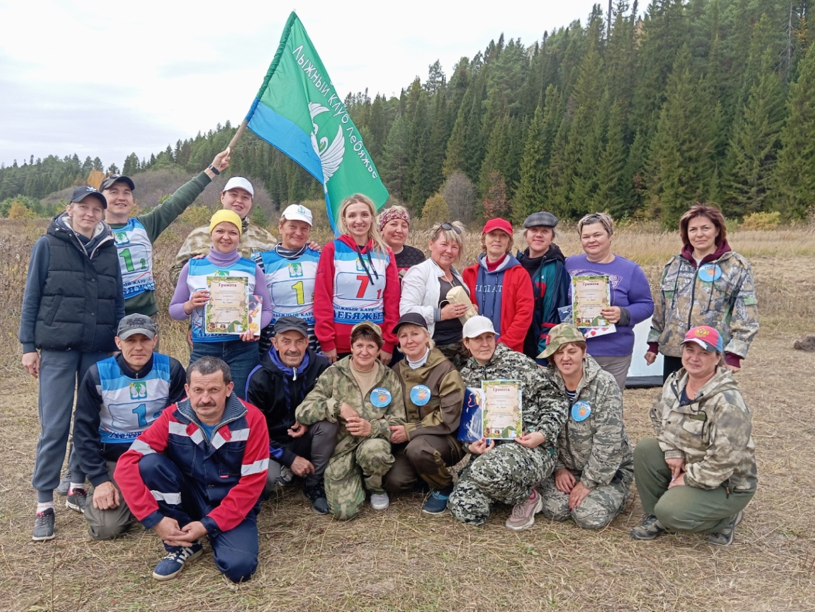
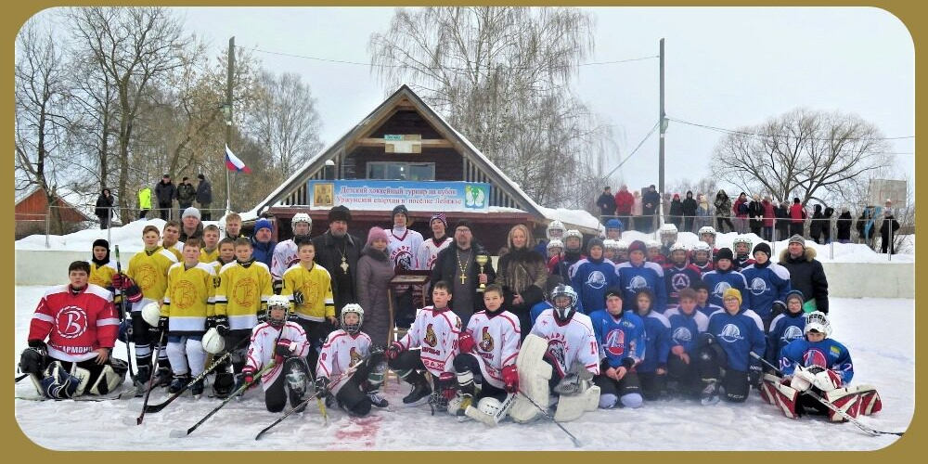
Муниципальная программа «Развитие физической культуры и спорта в Лебяжском муниципальном округе», тыс.руб.
Мероприятия | План на 2025 год | Исполнено за 2025 год
Популяризация физической культуры и спорта среди различных групп населения | 20,0 | 20,0
Организация официальных физкультурных, физкультурно-оздоровительных и спортивных мероприятий | 114,0 | 114,0
Развитие детско-юношеского спорта | 20,0 | 20,0
Содержание спортивных объектов | 16,8 | 16,8
ВСЕГО: | 170,8 | 170,8
Notes:
Заменить картинку!

Slide 25

Муниципальная программа «Развитие физической культуры и спорта в Лебяжском муниципальном округе»
№ п/п | Наименование | Источники финансирования | План 2025 | Факт 2025 | Исполнение (%)
 | Муниципальная программа «Развитие физической культуры и спорта в Лебяжском муниципальном округе» | всего | 170 816,00 | 170 809,82 | 100,0%
 |  | Областной бюджет | 16 816,00 | 16 815,82 | 100,0%
 |  | Местный бюджет | 154 000,00 | 153 994,00 | 100,0%
1.1 | Популяризация физической культуры и спорта среди различных групп населения | всего | 20 000,00 | 20 000,00 | 100,0%
 |  | Местный бюджет | 20 000 ,00 | 20 000,00 | 100,0%
 |  | РЕЗУЛЬТАТ РЕАЛИЗАЦИИ: Удельный вес населения, систематически занимающегося физической культурой и спортом составляет 28,0%
1.2. | Организация официальных физкультурных, физкультурно-оздоровительных и спортивных мероприятий | всего | 114 000,00 | 114 000,00 | 100,0%
 |  | Местный бюджет | 114 000,00 | 114 000,00 | 100,0%
 |  | РЕЗУЛЬТАТ РЕАЛИЗАЦИИ: Проведено 34 физкультурных, физкультурно-оздоровительных и спортивных мероприятий из них: межрайонный турнир по хоккею с шайбой памяти А. Богатырёва; лыжные гонки «Лыжня России-2025»; «Быстрая лыжня»;спартакиада ГТО 4-х борьбе (летний фестиваль) ; легкоатлетическая эстафета на приз газеты «Знамя октября»; настольный теннис; день молодежи; день физкультурника, кросс наций 2025.

Slide 26

Муниципальная программа «Развитие физической культуры и спорта в Лебяжском муниципальном округе»
№ п/п | Наименование | Источники финансирования | План 2025 | Факт 2025 |  | Исполнение (%)
1.3. | Развитие детско-юношеского спорта | всего | 20 000,00 | 19 994,00 |  | 100,0%
 |  | Местный бюджет | 20 000,00 | 19 994,00 |  | 100,0%
 |  | РЕЗУЛЬТАТ РЕАЛИЗАЦИИ : Среднегодовая численность детей и подростков, занимающихся в учреждениях дополнительного образования спортивной направленности (ДЮСШ) – 266
1.7. | Содержание спортивных объектов | всего | 16 816,00 |  | 16 815,82 |  | 100,0%
 |  | Областной бюджет | 16 816,00 |  | 16 815,82 |  | 100,0%
 |  | РЕЗУЛЬТАТ РЕАЛИЗАЦИИ: Содержание спортивной площадки «Газпром детям» (оплата электроэнергии, земельного налога).

Slide 27

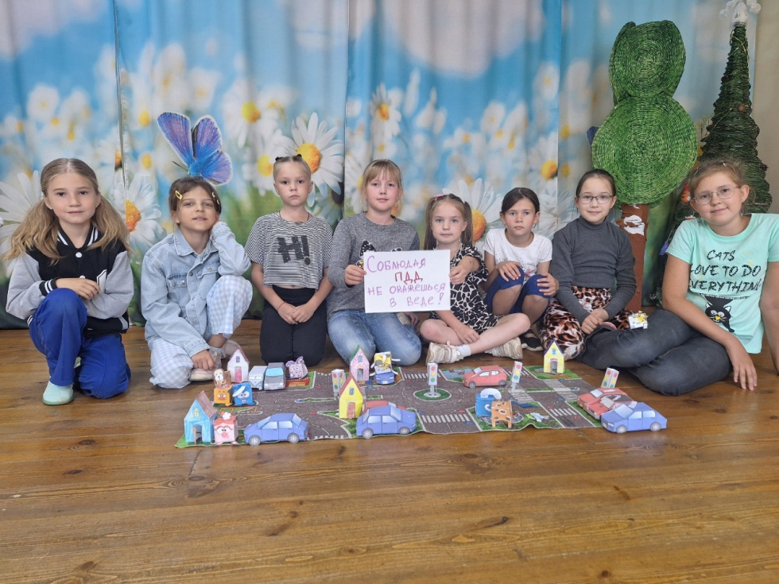


Муниципальная программа «Повышение эффективности реализации молодежной политики и организация отдыха и оздоровления детей и молодежи в Лебяжском муниципальном округе»
Предоставление социальных выплат молодым семьям по подпрограмме «Обеспечение жильем молодых семей»
федеральной программы «Жилище» запланировано 294,0 тыс.руб. :
Свидетельство о праве на получение социальной выплаты на приобретение жилого помещения было выдано в августе 2025 года одной семье, в декабре свидетельство возвращено не использованным.
Формирование здорового образа жизни, организация летнего отдыха, оздоровления и занятости детей, подростков и молодежи 60,1 тыс.руб.:
на оплату стоимости питания детей в лагерях ДДТ в каникулярное время, с дневным пребыванием – 20 детей.
Организация досуга, поддержка талантливой молодежи 100,0 тыс.руб.:
Организация досуга, поддержка талантливой молодежи

Slide 28

Муниципальная программа «Повышение эффективности реализации молодежной политики и оздоровления детей молодежи в Лебяжском муниципальном округе»
№ п/п | Наименование | Источники финансирования | План 2025 | Факт 2025 | Исполнение (%) | Результат реализации мероприятия муниципальной программы (краткое описание)
 | Муниципальная программа «Повышение эффективности реализации молодёжной политики и организация отдыха и оздоровления детей и молодежи в Лебяжском муниципальном округе»» | всего: | 454 126 | 160 120 | 35,2
 |  | Федеральный бюджет | 89 909,57 | 0 | 00
 |  | Областной бюджет | 183 430,43 | 38 134,8 | 20,8
 |  | Местный бюджет | 180 786 | 121 985,20 | 67,5
1.1. | Предоставление социальных выплат молодым семьям в рамках подпрограммы «Обеспечение доступным и комфортным жильем и коммунальными услугами граждан Российской Федерации» | Всего: | 294 000 | 0 | 0 | За отчётный период в список молодых семей-претендентов на получение социальных выплат по Кировской области было включено 12 семей. Свидетельство о праве на получение социальной выплаты на приобретение жилого помещения было выдано в августе 2025 года одной семье, в декабре свидетельство возвращено не использованным.
 |  | Федеральный бюджет | 89 909,57 | 0 | 0
 |  | Областной бюджет | 145 290,43 | 0 | 0
 |  | Местный бюджет | 58 800 | 0 | 0
1.2. | Формирование здорового образа жизни, организация летнего отдыха, оздоровления и занятости детей, подростков и молодежи | Всего: | 60 126 | 60 126 | 100,0 | Организация летнего отдыха в 2025 году проводилась.
 |  | областной бюджет | 38 140 | 38 134,80 | 100,0
 |  | местный бюджет | 21 986 | 21 985,2 | 100,0
1.3 | Организация досуга, поддержка талантливой молодежи | Всего: | 100 000 | 100 000 | 100,0 | Организация досуга, поддержка талантливой молодежи
 |  | Местный бюджет | 40 000 ,00 | 40 000,00 | 100,0

Slide 29
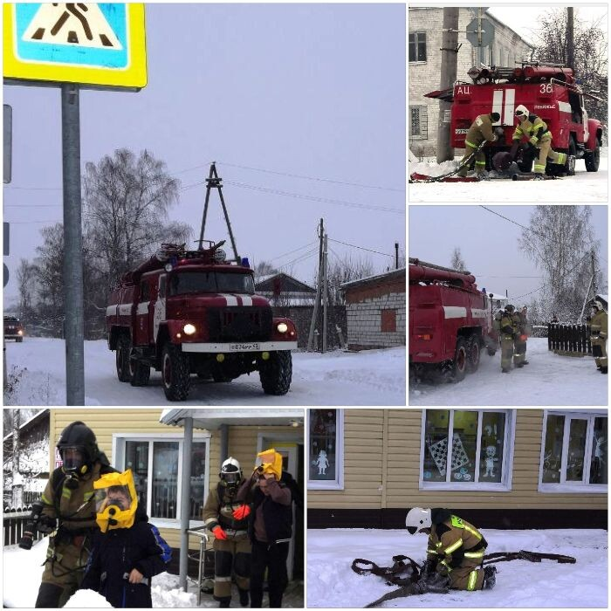
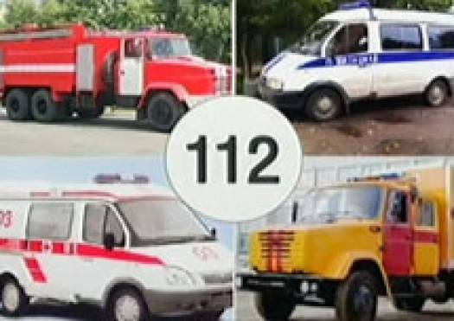
Муниципальная программа «Обеспечение безопасности и жизнедеятельности населения в Лебяжском муниципальном округе»
Совершенствование программного и технического оснащения и обеспечения деятельности ЕДДС Лебяжского муниципального округа - 2 639,2тыс.руб.
Создание муниципальной пожарной охраны – 3 660,9тыс. руб.
Создание условий для безопасного нахождения населения на водных объектах – 112,9 тыс.руб. Обеспечение пожарной безопасности на территории округа - 936,2тыс. руб. Резервный фонд – 0 тыс.руб.

Slide 30
Муниципальная программа «Обеспечение безопасности и жизнедеятельности населения в Лебяжском муниципальном округе»
№ п/п | Наименование | Источники финансирования | План 2025 | Факт 2025 | Исполнение (%)
 | Муниципальная программа «Обеспечение безопасности и жизнедеятельности населения в Лебяжском муниципальном округе» | всего | 7 560 393 | 7 349 299,89 | 97,2%
 |  | Местный бюджет | 7 560 393 | 7 349 299,89 | 97,2%
1.1. | Совершенствование программного и технического оснащения ЕДДС Лебяжского муниципального округа | всего | 2 697 758 | 2 639 238,95 | 97,83%
 |  | Местный бюджет | 2 697 758 | 2 639 238,85 | 97,83%
 |  | РЕЗУЛЬТАТ РЕЛИЗАЦИИ: Денежные средства предусмотрены на: заработную плата, начисления на оплату труда, оплата услуг связи, интернета, сотовой связи, приобретение канц.товаров, заправка картриджей.
1.2. | Содержание муниципальной пожарной охраны | всего | 3 749 681 | 3 660 907,08 | 97,63%
 |  | Местный бюджет | 3 749 681 | 3 660 907,08 | 97,63%
 |  | РЕЗУЛЬТАТ РЕЛИЗАЦИИ: Денежные средства предусмотрены на заработную плату , отплата услуг связи, электроэнергии, приобретение дров, техосмотров автомобилей, приобретение ГСМ, страхование автомобилей, приобретение, разделка дров.

Slide 31
Муниципальная программа «Обеспечение безопасности и жизнедеятельности населения в Лебяжском муниципальном округе»
№ п/п | Наименование | Источники финансирования | План 2025 | Факт 2025 | Исполнение (%)
1.3. | Обеспечение пожарной безопасности на территории Лебяжского муниципального округа | всего | 1 000 000 | 936 200 | 93,62%
 |  | Местный бюджет | 1 000 000 | 936 200 | 93,62%
 |  | РЕЗУЛЬТАТ РЕЛИЗАЦИИ: Денежные средства предусмотрены на устройство пожарного водоема – 800 000 руб.; содержание пожарных водоемов; расчистка от снега подъездных путей к пожарным водоемам.
1.4. | Создание условий для безопасного нахождения населения в местах массового отдыха населения на водных объектах и пропаганда здорового образа жизни | всего | 112 954 | 112 953,86 | 100%
 |  | Местный бюджет | 112 954 | 112 953,86 | 100%
 |  | РЕЗУЛЬТАТ РЕЛИЗАЦИИ: Денежные средства предусмотрены на заработную плату спасателей; обучение спасателей; акарицидную обработку территории места отдыха у воды.
1.5. | Создание резервного фонда администрации Лебяжского муниципального округа | всего | 200 000 | 0 | 0%
 |  | Местный бюджет | 200 000 | 0 | 0%
 |  | РЕЗУЛЬТАТ РЕЛИЗАЦИИ: В связи с отсутствием ЧС на территории Лебяжского муниципального округа резервный фонд не расходовался.

Slide 32
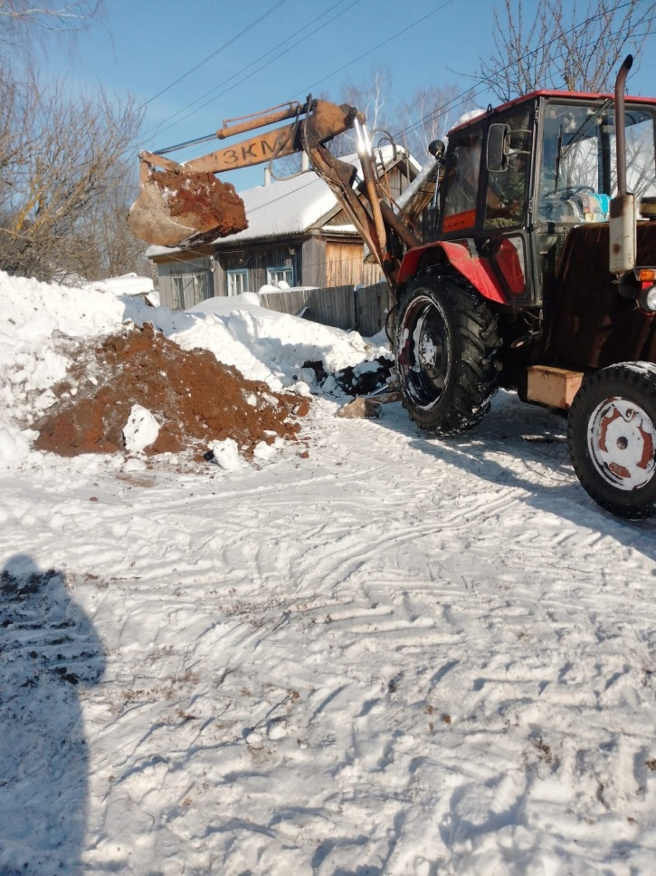
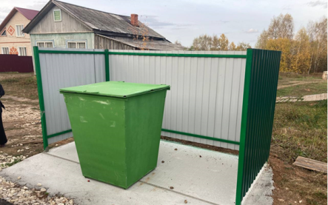
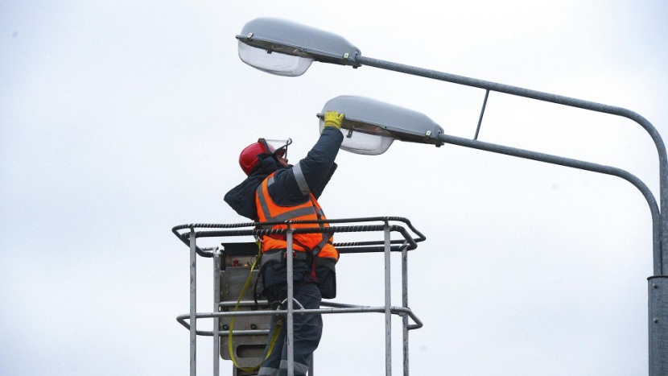
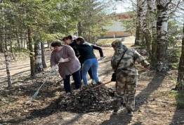
Муниципальная программа «Развитие коммунальной и жилищной инфраструктуры Лебяжского муниципального округа»
Мероприятия | План | Исполнено
Модернизация и капитальный ремонт объектов водоснабжения, всего | 1 119,8 | 1 104,8
- ремонт водопровода от скважины № 4637 по ул.Новая до ул. Запольская д.Редькино | 795,0 | 795,0
Благоустройство территории округа, всего | 3 582,1 | 3 291,2
- прочие мероприятия по благоустройству | 33,3 | 30,7
- содержание мест захоронений | 255,9 | 204,5
- заработная плата временных рабочих по благоустройству | 184,0 | 56,8
ремонт деревянной части пешеходного моста со стороны д.Редькино | 367,2 | 367,2

Slide 33
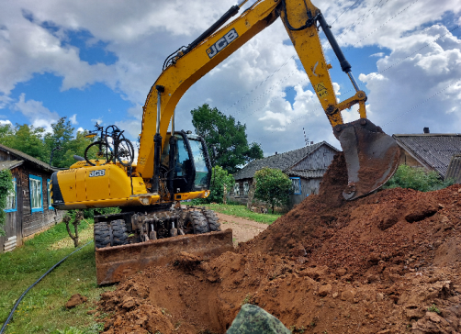
Муниципальная программа «Развитие коммунальной и жилищной инфраструктуры Лебяжского муниципального округа»
Мероприятия | План | Исполнено
Субсидия МУП «Коммунсервис», всего | 1 671,9 | 1 665,9
на увеличение материального резерва, на исполнение решения суда на санитарные зоны | 1 076,0 | 1 070,0
- на погашение задолженности за электроэнергию перед АО «ЭнергосбытПлюс» | 595,9 | 595,9
ППМИ, в том числе: | 1 958,8 | 1 916,1
- ремонт водопровода по ул.Строителей, ул.Сводобы с Красное | 538,5 | 535,7
-ремонт водопровода ул.Школьная, дер. Индыгойка | 1 389,3 | 1 380,4
Реализация программы «Формирование комфортной городской среды» | 3 030,3 | 3 030,3
- обустройство пешеходной зоны по ул.Комсомольская от ул.Коммуны до д.22 | 2 314,9 | 2 314,9
- обустройство пешеходной зоны между д.22 ул.Комсомольская и д.41 по ул.Кооперативная | 451,2 | 451,2
- обустройство освещения пешеходной зоны между д.22 по ул.Комсомольская и д. 41 по ул. Кооперативная | 264,2 | 264,2
Заключение договора на проект «Формирование современной городской среды» | 600,0 | 600,0

Slide 34
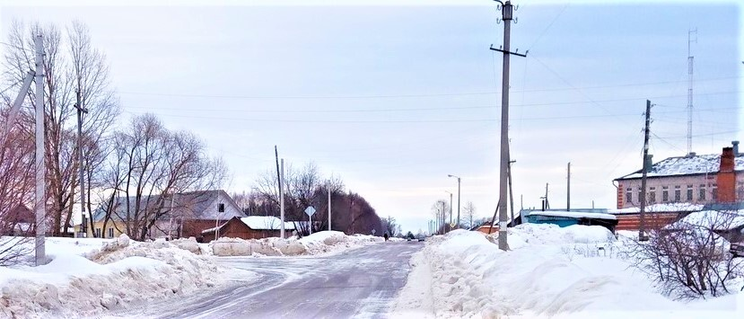
Муниципальная программа «Развитие коммунальной и жилищной инфраструктуры Лебяжского муниципального округа»
Мероприятия | План | Исполнено
Народный бюджет | 4 000,0 | 3 970,0
-обустройство тротуар по ул. Комарова пгт.Лебяжье | 4 000,0 | 3 970,0
Мероприятия, посвященные празднованию юбилейных дат муниципальных образований Кировской области | 2 500,0 | 2 500,0
-благоустройство территории перед зданием Лебяжского дома культуры с целью подготовки к празднованию 420-летнего юбилея пгт.Лебяжье | 2 500,0 | 2 500,0
Средства самообложения граждан, зачисляемые в бюджет Лебяжского муниципального округа | 200,0 | 150,0
-благоустройство на территории кладбища с.Боровково, обустройство подъездных путей к кладбищу с.Боровково | 150,0 | 150,0
-благоустройство на территории кладбища и ремонт забора кладбище с. Кузнецово | 50,0 | 0

Slide 35

Муниципальная программа «Развитие коммунальной и жилищной инфраструктуры Лебяжского муниципального округа»
N п/п | Наименование | Источники финансирования | План 2025 | Факт 2025 | Исполнение (%) | Результат реализации (краткое описание)
 | МП «Развитие коммунальной и жилищной инфраструктуры Лебяжского муниципального округа» | всего | 18 662 880,00 | 18 228 385,48 | 97,67
 |  | Федеральный бюджет | 2 970 000,00 | 2 970 000,00 | 100,0
 |  | Областной бюджет | 6 628 137,00 | 6 605 476,59 | 99,65
 |  | Местный бюджет | 9 064 743,00 | 8 667 658,19 | 95,61
1. | Модернизация и капитальный ремонт объектов водоснабжения | всего | 1 119 786,00 | 1 104 848,00 | 98,66
 |  | Областной бюджет | 755 300,00 | 755 243,00 | 99,99
 |  | Местный бюджет | 364 486,00 | 349 605,09 | 95,91
1.1. | На подготовку систем коммунальной инфраструктуры к работе в осеннее - зимний период на ремонт водопровода от скважины №4637 по ул. Новая до ул. Запольская д.Редкино | всего | 3 715 692,61 | 3 335 016.48 | 99,99 | Произведен ремонт водопровода от скважины №4637 по ул. Новая до ул. Запольская д.Редкино
 |  | Областной бюджет | 755 300,00 | 755 243,00 | 99,99
 |  | Местный бюджет | 39 760,00 | 39757,00 | 99,996
2. | Предоставление субсидии муниципальному унитарному предприятию «Коммунсервис» | всего | 1671 851,00 | 1 665 852,5 | 99,6
 |  | Местный бюджет | 1 671 851,00 | 1 665852,5 | 99,6

Slide 36
Муниципальная программа «Развитие коммунальной и жилищной инфраструктуры Лебяжского муниципального округа»
N п/п | Наименование | Источники финансирования | План 2025 | Факт 2025 | Исполнение (%) | Результат реализации (краткое описание)
2.1. | Субсидия МУП «Коммунсервис» | всего | 1 076 000 | 1 665 852,5 | 99,6 | Предоставлена субсидия на увеличение материального резерва и по решению суда «2-3/129/2021 от 06.12.2021 на санитарные зоны.
 |  | Местный бюджет | 1 076 000 | 1 665852,5 | 99,6
2.2. | Субсидия МУП «Коммунсервис» | всего | 595 851 | 595 851 | 100,0 | Предоставлена субсидия на погашение задолженности перед АО «ЭнергосбыТ Плюс»
 |  | Местный бюджет | 595 851 | 595 851 | 100,0
3. | Благоустройство территории | всего | 3 582 147 | 3 291 220,11 | 92,29 | Произведены работы по приборке общественных территорий, противоклещевые мероприятия , ограждение зеленых насаждений, на приобретение ГСМ, дизельного топлива, материалов для благоустройства
 |  | Местный бюджет | 3 582 147 | 3 291 220,11 | 100,0
3.1. | Прочие мероприятия по благоустройству территории | всего | 33 301 | 30 754,60 | 92,35 | Оплачено 4 договоров с работниками по благоустройству.
 |  | Местный бюджет | 33 301 | 30 754,60 | 92,35
3.2. | Организация и содержание мест захоронения | всего | 255 930 | 204 562,29 | 79,92 | Произведены противоклещевые мероприятия, услуги по вывозу ТКО
 |  | Местный бюджет | 255 930 | 204 562,29 | 79,92
3.3. | Заработная плата временным рабочим по благоустройству | всего | 184 003 | 56 760,34 | 30,84 | Выплачена заработная плата временным рабочим по благоустройству
 |  | Местный бюджет | 184 003 | 56 760,34 | 30,84

Slide 37
Муниципальная программа «Развитие коммунальной и жилищной инфраструктуры Лебяжского муниципального округа»
N п/п | Наименование | Источники финансирования | План 2025 | Факт 2025 | Исполнение (%) | Результат реализации (краткое описание)
3.4. | Ремонт деревянной части пешеходного моста со стороны д.Редькино | всего | 367 189,96 | 367 189,96 | 100,0 | Произведен ремонт деревянной части пешеходного моста со стороны д.Редькино.
 |  | Местный бюджет | 367 189 ,96 | 367 189,26 | 100,0
4. | ППМИ | всего | 1 958 792,00 | 1 916 144,57 | 97,82
 |  | Областной бюджет | 1 252 837,00 | 1 245 225,45 | 99,39
 |  | Местный бюджет | 705 955,00 | 670 919,12 | 95,04
4.1. | Ремонт водопроводов ул. Строителей, ул.Свободы, с.Красное | всего | 538 516,00 | 535 733,51 | 99,48 | Произведен ремонт водопроводов ул. Строителей, ул.Свободы, с.Красное
 |  | Областной бюджет | 339 516,00 | 337 761,73 | 99,48
 |  | Местный бюджет | 199 000,00 | 197 971,78 | 99,48
4.2. | Ремонт водопроводов ул.Центральная , дер.Индыгойка | всего | 1 389 321,00 | 1 380 411,06 | 99,36 | Произведен ремонт водопроводов ул. Строителей, ул.Свободы, с.Красное
 |  | Областной бюджет | 913 921,00 | 907 463,72 | 99,36
 |  | Местный бюджет | 476 000,00 | 472 947,34 | 99,36
4.3. | Обустройство центральной площади ул.Комарова. между домами д.1а т №13, пгт.Лебяжье | всего | 26 971,00 | 0 | 0 | Денежные средств не использованы.
 |  | Местный бюджет | 26 971,00 | 0 | 0

Slide 38
Муниципальная программа «Развитие коммунальной и жилищной инфраструктуры Лебяжского муниципального округа»
N п/п | Наименование | Источники финансирования | План 2025 | Факт 2025 | Исполнение (%) | Результат реализации (краткое описание)
4.4. | Ремонт участка водопровода ул.Солнечная. д.Михеевщина | всего | 1 221,00 | 0 | 0 | Денежные средства не использованы.
 |  | Местный бюджет | 1 221,00 | 0 | 0
4.5. | Ремонт водопровода ул.Школьная, д.Индыгойка | всего | 1 633,00 | 0 | 0 | Денежные средства не использованы.
 |  | Местный бюджет | 1 633,00 | 0 | 0
4.6. | Ремонт участка водопровода ул.Молодежная, ул.Сводобы, ул.Лаптева. с.Лаж | всего | 1 130,00 | 0 | 0 | Денежные средства не использованы
 |  | Местный бюджет | 1 130,00 | 0 | 0
5. | Реализация программы формирования современной городской среды | всего | 3 030 304,00 | 3 030 304,00 | 100,0
 |  | Федеральный бюджет | 2 970 000,00 | 2 970 000,00 | 100,0
 |  | Областной бюджет | 30 000,00 | 30 000,00 | 100,0
 |  | Местный бюджет | 30 304,00 | 30 304,00 | 100,0
5.1. | Обустройство пешеходной зоны по ул. Комсомольская, от ул. Коммуны до д.22 | всего | 2 314 861,15 | 2 314 861,15 | 100,0 | Произведены работы по обустройству пешеходной зоны по ул. Комсомольская, от ул. Коммуны до д.22
 |  | Федеральный бюджет | 2 268 794,69 | 2 268 794,69 | 100,0
 |  | Областной бюджет | 22 917,12 | 22 917,12 | 100,0
 |  | Местный бюджет | 23 149,34 | 23 149,34 | 100,0

Slide 39
Муниципальная программа «Развитие коммунальной и жилищной инфраструктуры Лебяжского муниципального округа»
N п/п | Наименование | Источники финансирования | План 2025 | Факт 2025 | Исполнение (%) | Результат реализации (краткое описание)
5.2. | Обустройство пешеходной зоны между д.22 по ул. Комсомольская и д.41 по ул. Кооперативная | всего | 451 223,90 | 451 223,90 | 100,0 | Произведены работы по обустройству пешеходной зоны между д.22 по ул. Комсомольская и д.41 по ул. Кооперативная
 |  | Федеральный бюджет | 442 244,40 | 442 244,40 | 100,0
 |  | Областной бюджет | 4 467,12 | 4 467,12 | 100,0
 |  | Местный бюджет | 4 512,38 | 4 512,38 | 100,0
5.3. | Обустройство освещения пешеходной зоны между д.22 по ул. Комсомольская и д.41 по ул.Кооперативная | всего | 264 218,95 | 264 218,95 | 100,0 | Произведены работы по обустройству освещения пешеходной зоны между д.22 по ул. Комсомольская и д.41 по ул.Кооперативная
 |  | Федеральный бюджет | 258 960,91 | 258 960,91 | 100,0
 |  | Областной бюджет | 2 615,76 | 2 615,76 | 100,0
 |  | Местный бюджет | 2 642,28 | 2 642,28 | 100,0
6. | Народный бюджет | всего | 4000 000 | 3 970 016,27 | 99,25
 |  | Областной бюджет | 2 000 000 | 1 985 008,13 | 99,25
 |  | Местный бюджет | 2 000 000 | 1 985 008,14 | 99,25
6.1. | Обустройство тротуаров по ул.Комарова пгт.Лебяжье | всего | 4000 000 | 3 970 016,27 | 99,25 | Произведены работы по обустройству тротуаров по ул.Комарова пгт.Лебяжье
 |  | Областной бюджет | 2 000 000 | 1 985 008,13 | 99,25
 |  | Местный бюджет | 2 000 000 | 1 985 008,14 | 99,25

Slide 40
Муниципальная программа «Развитие коммунальной и жилищной инфраструктуры Лебяжского муниципального округа»
N п/п | Наименование | Источники финансирования | План 2025 | Факт 2025 | Исполнение (%) | Результат реализации (краткое описание)
7. | Мероприятия посвященные празднованию юбилейных дат муниципальных образований | всего | 2 500 000,00 | 2 500 000,00 | 100,0
 |  | Областной бюджет | 2 500 000,00 | 2 500 000,00 | 100,0
7 .1. | Благоустройство территории перед зданием Лебяжского Дома культуры с целью подготовки к празднованию 420-литию юбилея пгт.Лебяжье | всего | 2 500 000,00 | 2 500 000,00 | 100,0 | Произведены работы по благоустройству территории перед зданием Лебяжского Дома культуры с целью подготовки к празднованию 420-литию юбилея пгт.Лебяжье
 |  | Областной бюджет | 2 500 000,00 | 2 500 000,00 | 100,0
8. | Средства самообложения граждан, зачисляемые в бюджет Лебяжского муниципального округа | всего | 200 000,00 | 150 000,00 | 100,0
 |  | Областной бюджет | 90 000,00 | 90 000,00 | 100,0
 |  | Местный бюджет | 110 000,00 | 60 000,00 | 54,54
8.1. | Благоустройство на территории кладбища села Боровково, обустройство подъездных путей к кладбищу села Боровково | всего | 150 000,00 | 150 00,00 | 100,0 | Проведены работы по благоустройству на территории кладбища села Боровково, по обустройству подъездных путей к кладбищу села Боровково.
 |  | Областной бюджет | 90 000 | 90 000 | 100,0
 |  | Местный бюджет | 60 000,00 | 60 000,00 | 100,0
8.2. | Благоустройство на территории кладбища и ремонт забора кладбища села Кузнецово | всего | 50 000,00 | 0 | 0 | Работы будут произведены в 2026 году.
 |  | Местный бюджет | 50 000,00 | 0 | 00
9. | Заключение договора на проект формирования комфортной городской среды | всего | 600 000,00 | 600 000,00 | 100,0 | Заключен договора на проект формирования комфортной городской среды
 |  | Местный бюджет | 600 000,00 | 600 000,00 | 100,0

Slide 41
Муниципальная программа «Энергосбережение и повышение энергетической эффективности»
N п/п | Наименование | Источники финансирования | План 2025 | Факт 2025 | Исполнение (%) | Результат реализации (краткое описание)
 | Муниципальная программа «Энергосбережение и повышение энергетической эффективности» | всего | 2 569 983,00 | 2 403 143,44 | 93,51
 |  | Областной бюджет | 161 600,00 | 161 566,68 | 99,99
 |  | Местный бюджет | 2 403 383,00 | 2 241 576,76 | 93,07
1. | Обслуживание уличного освещения на территории Лебяжского муниципального округа | всего | 2 068 713.00 | 1 901 939,67 | 91,94
 |  | Местный бюджет | 2 068 713,00 | 1 901 939 ,67 | 91,94
1.1. | Оплата потребленной электроэнергии | всего | 850 000.00 | 683 197,07 | 80,38 | Произведена оплата потребленной электроэнергии.
 |  | Местный бюджет | 850 000,00 | 683 197,07 | 80,38
3. | Устройство уличного освещения : с.Вотское, ул.Южная, ул.Зеленая, ул. Молодежная | всего | 323 170,00 | 323 133,37 | 99,9 | Проведены работы по устройству уличного освещения в с.Вотское, ул.Южная, ул.Зеленая, ул. Молодежная
 |  | Областной бюджет | 161 600,00 | 161 566,68 | 99,9
 |  | Местный бюджет | 161 750,00 | 161 566,69 | 99,9
4. | Мероприятия по организации и тех.присоединению уличного освещения в населенных пунктах округа | всего | 178 100,00 | 178 070,40 | 99,98 | Произведены мероприятия по организации и техническому присоединению уличного освещения в населенных пунктах округа.
 |  | Местный бюджет | 178 100,00 | 1780 070,40 | 99,98

Slide 42
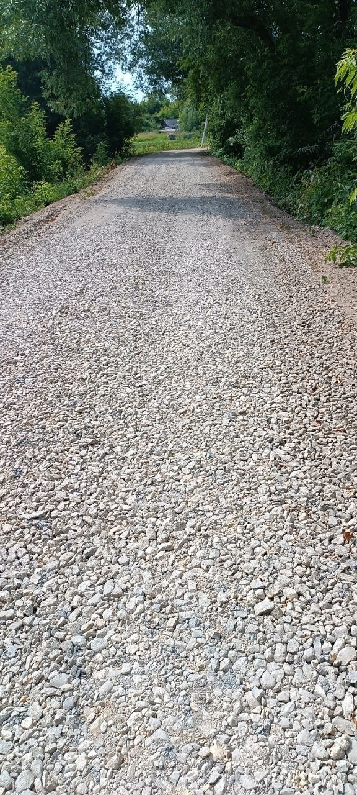
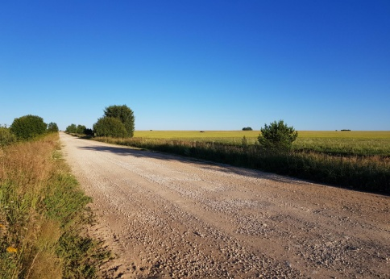
Муниципальная программа «Развитие транспортной системы Лебяжского муниципального округа», тыс.руб.
Мероприятия | План | Исполнено | %
Содержание автомобильных дорог общего пользования местного значения, всего | 34 238,2 | 29 049,4 | 84,9
Ремонт автодорог общего пользования местного значения, в т.ч.: | 15 445,7 | 15 445,6 | 100,0
- ремонт автомобильной дороги Лебяжье- Лаж- Кузнецово | 9 450,1 | 9450,0 | 100,0
- ремонт автомобильной дороги ул.Советская п.Лебяжье | 5 995,6 | 5 995,6 | 100,0
Выполнение работ по повышению безопасности дорожного движения, всего | 1 400,9 | 593,4 | 42,4
- произведен монтаж дорожных знаков и пешеходного ограждения на ул.Комарова | 424,3 | 390,3 | 91,9
- установка знаков пешеходных переходов | 218,9 | 168,0 | 76,7
- выполнение работ по нанесению разметки на пешеходном переходе, установка дорожных знаков и светофоров на ул.Кооперативная | 493,7 | 0 | 0

Slide 43
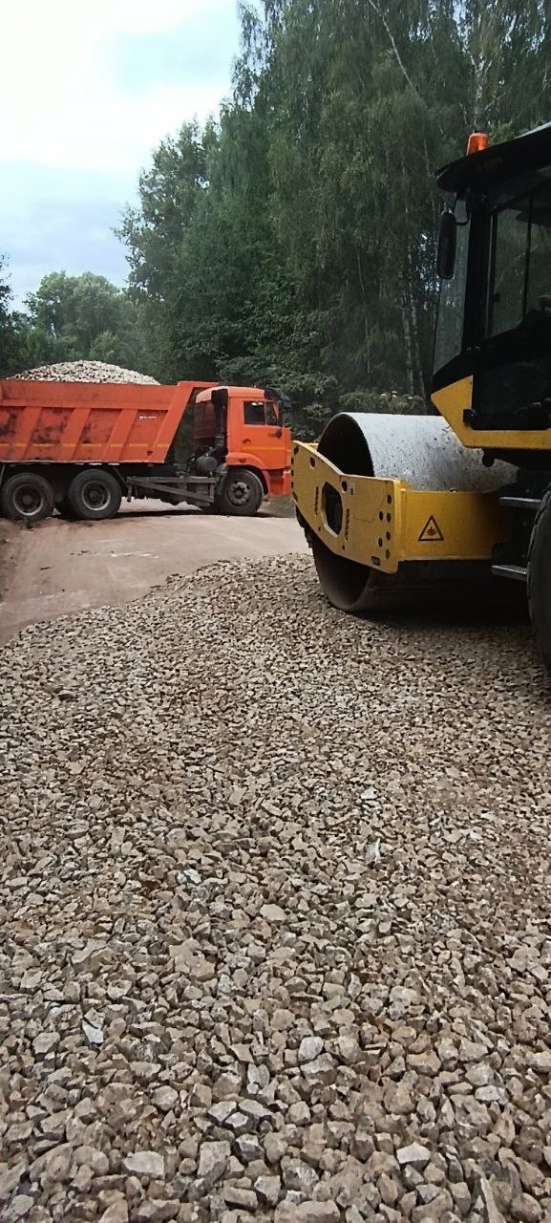
Муниципальная программа «Развитие транспортной системы Лебяжского муниципального округа», тыс.руб.
Мероприятия | План | Исполнено | %
Субсидия на компенсацию части затрат в связи с оказанием услуг по перевозке пассажиров на внутримуниципальных маршрутах | 925,0 | 621,7 | 67,2
Субсидии юридическим лицам (кроме некоммерческих организаций), индивидуальным предпринимателям, физическим лицам –производителям товаров, работ, услуг | 20,0 | 9,0 | 14,7
Транспортный налог ГАЗЕЛЬ –NEXT | 9,4 | 9,4 | 100,0
Страховка автомобиля ГАЗЕЛЬ –NEXT | 18,1 | 13,2 | 75,3
Уплата административного штрафа по постановлению | 250,0 | 250,0 | 100,0
ВСЕГО | 52 307,3 | 45 991,7 | 97,8

Slide 44
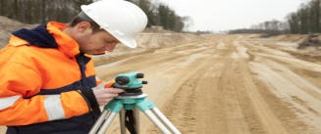
Муниципальная программа «Развитие транспортной системы Лебяжского муниципального округа»
№ п/п | Наименование | Источники финансирования | План 2025 | Факт 2025 | Исполнение (%) | Результат реализации (краткое описание)
 | Муниципальная программа «Развитие транспортной системы Лебяжского муниципального округа» | Всего | 52 307 344 | 45 991 665,56 | 97,8%
 |  | Областной бюджет | 40 290 200 | 37 519 991,99 | 100,0%
 |  | Местный бюджет | 12 017 144 | 8 471 673,57 | 70,50%
1.1 | Содержание автомобильных дорог общего пользования местного значения и искусственных сооружений на них | Всего | 34 238 200 | 29 049 403,60 | 84,85% | Осуществлялось содержание автомобильных дорог общего пользования местного значения протяженностью 363,844 км
 |  | Областной бюджет | 24 860 000 | 22 089 878 | 88,86%
 |  | Местный бюджет | 9 378 200 | 6 959 525,60 | 74,21%
1.1.1. | Содержание автомобильных дорог общего пользования местного значения и искусственных сооружений на них, вне границ населенных пунктов | Всего | 25 111 150 | 22 313 047 | 88,86% | Осуществлялось содержание автодорог общего пользования местного значения, вне границ населенных пунктов -207,575 км
 |  | Областной бюджет | 24 860 000 | 22 089 878 | 88,86%
 |  | Местный бюджет | 251 150 | 223 169 | 88,86%
1.1.2. | Содержание автомобильных дорог общего пользования местного значения и искусственных сооружений на них, вне границ населенных пунктов | Всего | 9 127 050 | 6 736 356,60 | 73,81% | Осуществлялось содержание автомобильных дорог общего пользования местного значения в границах населенных пунктов 156,309 км
 |  | Местный бюджет | 9 127 050 | 6 736 356,60 | 73,81%
1.2. | Ремонт автодорог общего пользования местного значения и сооружений на них | Всего | 15 445 700 | 15 445 570,94 | 100,0% | Произведен ремонт автодорог в рамках программы «Дорожный Миллиард».
 |  | Областной бюджет | 15 430 200 | 15 430 113,99 | 100%
 |  | Местный бюджет | 15 500 | 15 456,95 | 99,72%

Slide 45
Муниципальная программа «Развитие транспортной системы Лебяжского муниципального округа»
№ п/п | Наименование | Источники финансирования | План 2025 | Факт 2025 | Исполнение (%) | Результат реализации (краткое описание)
1.2.1. | Ремонт автомобильной дороги Лебяжье-Лаж-Кузнецово | Всего | 9 450 119 | 9 450 000 | 100,0% | Отремонтировано щебеночное покрытие участка автомобильной дороги Лебяжье-Лаж-Кузнецово
 |  | Областной бюджет | 9 440 629 | 9 440 542,99 | 100,0%
 |  | Местный бюджет | 9 490 | 9 457,01 | 99,65%
1.2.2. | Ремонт автомобильной дороги ул.Советская пгт.Лебяжье | Всего | 5 995 581 | 5 995 570,94 | 100,0 | Осуществлен ремонт автомобильной дороги ул.Советская пгт.Лебяжье
 |  | Областной бюджет | 5 989 571 | 5 989 571 | 100,0
 |  | Местный бюджет | 6 010 | 5 999,94 | 98,83
1.3. | Выполнение работ по повышению безопасности дорожного движения | Всего | 1 400 944 | 593 421,85 | 42,36% | Произведен монтаж дорожных знаков и пешеходного ограждения на ул. Комарова; обновлены пешеходные переходы; разработан паспорт на автодороги д.Смышляево
 |  | Местный бюджет | 1 400 944 | 593 421,85 | 42,36%
1.4. | Пассажирские перевозки на внутримуниципальных маршрутах | Всего | 972 500 | 653 269,17 | 67,17% | Услуги по перевозке пассажиров на внутримуниципальных маршрутах осуществляются с сентября 2025 года
 |  | Местный бюджет | 972 500 | 653 421,17 | 67,17%
1.4.1 | Муниципальная поддержка автомобильного транспорта | Всего | 925 000 | 621 716 | 67,21% | Сохранено регулярное автобусное сообщение населенных пунктов с административным центром.
 |  | Местный бюджет | 925 000 | 621 716 | 67,21%

Slide 46
Муниципальная программа «Развитие транспортной системы Лебяжского муниципального округа»
№ п/п | Наименование | Источники финансирования | План 2025 | Факт 2025 | Исполнение (%) | Результат реализации (краткое описание)
1.4.2. | Страхование автомобиля ГАЗель | Всего | 18 100 | 13 168,17 | 75,34% | Произведена уплата страховки автобуса ГАЗЕЛЬ NEXT
 |  | Местный бюджет | 18 100 | 13 168,17 | 75,34%
1.4.3. | Транспортный налог (ГАЗель) | Всего | 9 400 | 9 352 | 99 36% | Уплачен транспортный налог автобуса ГАЗЕЛЬ NEXT
 |  | Местный бюджет | 9 400 | 9 352 | 99,36%
1.4.4. | Субсидии юридическим лицам (кроме некоммерческих организаций), индивидуальным предпринимателям, физическим лицам –производителям товаров, работ, услуг | Всего | 20 000 | 9 033 | 45,17% | Осуществлено возмещение за проезд на внутримуниципальных маршрутах родственникам участникам СВО.
 |  | Местный бюджет | 20 000 | 9 033 | 45,17%
1.5. | Уплата административного штрафа по постановлению | Всего | 250 000 | 250 000 | 100% | Произведена уплата административного штрафа по постановлению.
 |  | Местный бюджет | 250 000 | 250 000 | 100,0%

Slide 47

Муниципальная программа «Развитие агропромышленного комплекса Лебяжского муниципального округа»
№ п/п | Наименование | Источники финансирования | План 2025 | Факт 2025 | Исполнение (%)
1 | Муниципальная программа «Развитие агропромышленного комплекса Лебяжского муниципального округа» | всего | 1 447 860,00 | 1 447 852,00 | 100%
 |  | областной бюджет | 1 447 860,00 | 1 447 852,00 | 100%
1.2 | Обеспечение стимулирования приобретения сельскохозяйственными товаропроизводителями современной сельскохозяйственной техники и оборудования | всего | 1 447 860,00 | 1 447 860,00 | 100%
 |  | областной бюджет | 1 447 860,00 | 1 447 852,00 | 100%
 |  | РЕЗУЛЬТАТ РЕАЛИЗАЦИИ: Выдана субсидия на возмещение части затрат недополученных доходов и возмещение затрат в связи с производством (реализации) товаров , выполнением работ, оказанием услуг ООО «Лебяжское» ноябре 2025 года.

Slide 48
Муниципальная программа «Управление муниципальным имуществом муниципального образования Лебяжского муниципального округа»
Мероприятия | План | Исполнено
Ремонт и содержание муниципального жилья | 834,0 | 318,2
Исполнение решений арбитражного суда и надзорных органов | 443,5 | 302,9
Разработка схем и технических паспортов на объекты теплоснабжения и водоснабжения | 136,0 | 136,0
Публикация информационных сообщений о предоставлении муниципального имущества и земельных участков в собственность и аренду, проведение торгов, прочих объявлений, связанных с управлением имуществом и земельными участками в СМИ, в информационно - телекоммуникационной сети «Интернет» | 124,4 | 63,8
Межевание земельных участков | 102,6 | 92,0
Формирование фонда капитального ремонта имущества многоквартирных домов, находящегося в муниципальной собственности | 94,8 | 94,8
Совершенствование учета муниципального имущества | 63,5 | 63,5
Информационное взаимодействие с управлением Росреестра | 52,3 | 52,3
Организация применения независимой оценки объектов, предоставляемых на конкурсной основе в аренду, приватизацию и другие цели | 56,0 | 35,5
Всего | 2 237,1 | 1 248,9

Slide 49

Муниципальная программа «Управление муниципальным имуществом муниципального образования Лебяжский муниципальный округ Кировской области»
N п/п | Наименование | Источники финансирования | План 2025 | Факт 2025 | Исполнение (%) | Результат реализации (краткое описание)
 |  | всего | 2 237 064 | 1 248 950,60 | 55,8
 |  | местный | 2 237 064 | 1 248 950,60 | 55,8
1. | Совершенствование учета муниципального имущества МО, в том числе с применением программных средств | всего | 63 500,00 | 63 500,00 | 100,0 | Ведение реестра муниципального имущества, внесение изменений и дополнений осуществляется на постоянной основе; продление лицензионных прав на ПО «Реестр муниципального имущества», «Аренда и продажа имущества»
 |  | местный бюджет | 63 500,00 | 63 500,00 | 100,0
2. | Продажа и предоставление имущества и земельных участков во временное пользование, организация и проведение торгов | всего | 63 500,00 | 63 500,00 | 100,0 | По результатам проведенных торгов: заключено 17 договоров купле- продажи земельных участков, 40 договоров аренды земельных участков.
 |  | местный бюджет | 63 500,00 | 63 500,00 | 100,0
3. | Организация и применение независимой оценки объектов, предоставляемых на конкурсной основе в аренду, приватизацию и другие цели | всего | 56 000,00 | 35 500,00 | 63,4 | Оценка рыночной стоимости имущества: легкового автомобиля FORD MONDEo; здание ДК/школа д.Кокорево; бульдозер ДЗ-42; трактора Беларусь82.1, трактора колесного Т-150К; права временного пользования 1 кв.м. помещений административного здания и гаража и нежилого помещения в д.Елькино.
 |  | местный бюджет | 56 000.00 | 35 500,00 | 63,4
4. | Публикация информационных сообщений о предоставлении муниципального имущества и земельных участков в собственность и аренду, проведении торгов, прочих объявлений, связанных с управлением имуществом и земельными участками, в средствах массовой информации, а также в информационно-телекоммуникационной сети «Интернет» | всего | 124 420 | 63 760 | 51,2 | Ежеквартально на сайте Лебяжского МО публикуются перечни муниципального имущества предлагаемого для предоставления в аренду или продажу, а также извещения о проведении торгов на право заключения договоров аренды или продажи, публикация в газете «Знамя Октября» списков невостребованных долей.
 |  |  | 124 420 | 63 760 | 51,2

Slide 50

Муниципальная программа «Управление муниципальным имуществом муниципального образования Лебяжский муниципальный округ Кировской области»
N п/п | Наименование | Источники финансирования | План 2025 | Факт 2025 | Исполнение (%) | Результат реализации (краткое описание)
5. | Техническая инвентаризация муниципального имущества, изготовление технических паспортов, постановка на кадастровый учет | всего | 231 673,00 | 0 | 0 | Мероприятие не осуществлялось.
 |  | местный бюджет | 231 673,00 | 0 | 0
6. | Межевание земельных участков | всего | 102 580,00 | 91 977,50 | 89,7 | Межевание земельного участков: в д.Савино ; под МКД п.Лебяжье ул.Набережная; кадастровые работы в п.Лебяжье ул.Комарова.
 |  | местный бюджет | 102 580,00 | 91 977,50 | 89,7
7. | Проведение претензионной работы, рассылка писем, претензий | всего | 3 000,00 | 2 940,00 | 98,0 | Рассылка уведомлений, счётов-фактур, квитанций, исковых заявлений в суд
 |  | Местный бюджет | 3 000,00 | 2 940,00 | 98,0
8. | Формирование фонда капитального ремонта общего имущества многоквартирных домов путем перечисления взносов на капитальный ремонт общего имущества в многоквартирных домов и организации капитального ремонта общего имущества многоквартирных домов в отношении помещений (квартир) в многоквартирных домах, находящихся в муниципальной собственности муниципального образования Лебяжский муниципальный округ Кировской области | всего | 94 802,00 | 94 802,02 | 100,0
 |  | Местный бюджет | 94 802,00 | 94 802,02 | 100,0 | Оплата взносов на капитальный ремонт имущества многоквартирных домов за квартиры, находящихся в собственности МО и расположенных в многоквартирных домах. Взносы за капитальный ремонт январь-ноябрь 2025,декабрь 2024 года оплачены.

Slide 51
Муниципальная программа «Управление муниципальным имуществом муниципального образования Лебяжский муниципальный округ Кировской области
N п/п | Наименование | Источники финансирования | План 2025 | Факт 2025 | Исполнение (%) | Результат реализации (краткое описание)
9. | Информационное взаимодействие с Управлением Росреестра по Кировской области, ФФГБУ «ФКП Росреестра» по Кировской области и другими организациями в рамках межведомственного взаимодействия | всего | 53 200,00 | 53 200,00 | 100,0 | Продлена программа ТехноКад муниципалитет на 2025 год, (два рабочих места) для взаимодействия администрации с кадастровой палатой и Росреестром.
 |  | Местный бюджет | 53 200,00 | 53 200,00 | 100,0
10. | Приобретение имущества и земельных участков в муниципальную собственность муниципального образования Лебяжский муниципальный округ Кировской области, в том числе предоставление из местного бюджета бюджетных инвестиций в объекты муниципальной собственности и субсидий на осуществление капитальных вложений в объекты муниципальной собственности или приобретение объектов недвижимого и движимого имущества в муниципальную собственность | всего | 40 691,04 | 40 691,04 | 100,0 | Оплачен муниципальный контракт от 30.06.2025, приобретены шкафы металлические для хранения документов.
 |  | Местный бюджет | 40 691,04 | 40 691,04 | 100,0
11. | Обеспечение сохранности муниципального имущества, составляющего казну муниципального образования Лебяжский муниципальный округ, на период до передачи в оперативное управление, хозяйственное ведение, аренду или приватизацию | всего | 18 685,00 | 10 450,00 | 56,0 | Промывка системы отопления в жилом доме здании Лебяжье, ул.Кооперативная, ул. Производственная.
 |  | Местный бюджет | 18 685,00 | 10 450,00 | 56 ,0

Slide 52
Муниципальная программа «Управление муниципальным имуществом муниципального образования Лебяжский муниципальный округ Кировской области
№ п/п | Наименование | Источники финансирования | План 2025 | Факт 2025 | Исполнение (%) | Результат реализации (краткое описание)
12. | Ремонт и содержание муниципального жилья | всего | 834 013,00 | 318 230,04 | 38,2 | Возмещены затраты: понесенные в связи кап.ремонтом муниципального жилого помещения п.Окунево -65195 руб.; п.Индыгойка- 121815 руб.. Произведена оплата теплоснабжения в муниципальной квартире п.Лебяжье, ул.Кооперативная,11/8- 6220,04 руб. Выполнены работы: по разработке проектно-сметной документации на кап.ремонт кв.1 в д.Елькино, ул.Лесная д.19 - 90000 руб.; по обследованию здания д.Елькино, ул.Лесная 19/2 -35000 руб.Заключен договор с ООО «ЭлектрумЭксперт» по обследованию здания, демонтажа здания д.Елькино ул.Лесная 19/2 – 35000 руб.
 |  | Местный бюджет | 834 013,00 | 318 230,04 | 38,20
13. | Снос аварийных объектов капитального строительства | всего | 35 000 | 35 000 | 100 | Произведен осмотр аварийных зданий и сооружений, находящихся на территории округа. Выполнены работы по разработке «Раздел7» проекта организации частичного демонтажа здания п.Лебяжье, ул. Советская,д.16(здание военкомата) – 35000 руб.
 |  | Местный бюджет | 35 000 | 35 000 | 100

Slide 53
Муниципальная программа «Управление муниципальным имуществом муниципального образования Лебяжский муниципальный округ Кировской области
№ п/п | Наименование | Источники финансирования | План 2025 | Факт 2025 | Исполнение (%) | Результат реализации (краткое описание)
14. | Исполнение решений арбитражного суда и надзорных органов | всего | 443 500,00 | 302 900,00 | 68,3 | Оплачен исполнительный сбор в сумме 37500 руб. (оборудование искрогасителями трубы котельных установок по ул.Комарова, д.67, ул.Кооперативная, д.11а, ул.Советская ,д.38а, ул. Кирова, д 4; Оказание услуг по экспертизе и оценке технического состояния объектов недвижимого имущества -нежилого здания п.Лебяжье, ул.Комсомольская, д.4-142400 руб.; Возмещение судебных расходов по определению суда -88000 руб.
 |  | Местный бюджет | 443 500,00 | 302 900,00 | 68,3
15. | Разработка схем и технических планов на объекты теплоснабжения и водоснабжения | всего | 136 000 | 136 000 | 100 | Изготовление технических планов на тепловые сети в пределах п.Лебяжье- 16000 руб.; Изготовление технических планов на объекты водоснабжения в сельских населенных пунктов и в п.Лебяжье с постановкой их на государственный кадастровый учет -120000 руб.
 |  | Местный бюджет | 136 000 | 136 000 | 100
16. | Предоставление субсидии из бюджета округа на выделение земельных участков из земель сельхоз.назначения в счет невостребованных земельных долей | всего | 0 | 0 | 0 | Проведена работа с КФХ «Лада», «Надежда» по вопросу предоставления в 2026 г. земельных участков аренду после выделения их из земель сельхоз.назначения в счет невостребованных земельных долей.
 |  | Местный бюджет | 0 | 0 | 0

Slide 54

Муниципальная программа «Развитие муниципального управления Лебяжского муниципального округа»
 | План | Исполнено
Функционирование деятельности ОМСУ | 54 114,0 | 53 330,7
Обеспечение хозяйственной деятельности (МКУ СХТО) | 11 954,2 | 11 827,1
Обслуживание муниципального долга | 5,0 | 5,0
Доплаты к пенсиям муниципальным служащим | 4 375,3 | 4 360,7
Развитие кадрового потенциала | 152,3 | 99,9
Оказание дополнительной меры социальной поддержки для членов семей военнослужащих, связанной с обеспечением и доставкой топлива | 5 741,7 | 5 741,7
Финансовое обеспечение на выполнение государственных полномочий | 523,5 | 523,5
- осуществление первичного воинского учета | 467,2 | 467,2
- ведение архивного дела | 56,3 | 56,3
Оказание меры социальной поддержки отдельным категориям граждан, оказавшим содействие в привлечении граждан к заключению контракта о прохождении военной службы в ВС РФ | 250,0 | 100,0
ВСЕГО | 77 116,0 | 75 988,6

Slide 55

Муниципальная программа «Развитие муниципального управления Лебяжского муниципального округа»
N п/п | Наименование | Источники финансирования | План 2025 | Факт 2025 | Исполнение (%) | Результат реализации(краткое описание)
1. | «Развитие муниципального управления Лебяжского муниципального округа» | всего | 77 116 020 | 75 988 567 ,08 | 98,5
 |  | Федеральный | 433 400 | 433 400 | 100,0
 |  | Областной | 15 812 139 | 15 809 292 | 99,9
 |  | Местный | 60 870 481 | 59 745 875 ,08 | 98,2
1.1. | Функционирование деятельности администрации Лебяжского муниципального округа, в том числе финансового управления администрации Лебяжского муниципального округа, управления по культуре, физкультуре и делам молодежи администрации Лебяжского муниципального округа, управления образования администрации Лебяжского муниципального округа | всего | 54 114 017 | 53 330 707,97 | 98,6 | Органы местного самоуправления округа функционируют в штатном режиме. Все необходимые условия созданы, заключены соглашения, контракты. Своевременно выплачивается заработная плата, налоги, социальные выплаты; оплачиваются командировочные расходы, услуги связи, доступ к сети Интернет, справочно-правовой системе КонсультантПлюс; информационным системам и программным комплексам, необходимым для работы специалистов. Обслуживается оргтехника, служебные автомобили. Нормативные правовые акты, признанные противоречащими законодательству решением суда и не приведенные в соответствие в течение установленного законодательством срока отсутствуют. Обращения, рассмотренные с нарушением сроков, установленных законодательством, отсутствуют. Закуплены средства индивидуальной защиты и спецодежда для водителей пожарных машин. Проведены диспансеризация муниципальных служащих и медосмотр водителей МПО.
 |  | Областной | 11 933 359 | 11 933 359 | 100,0
 |  | Местный | 42 180 658 | 41 397 348,97 | 98,1

Slide 56
Муниципальная программа «Развитие муниципального управления Лебяжского муниципального округа»
N п/п | Наименование | Источники финансирования | План 2025 | Факт 2025 | Исполнение (%) | Результат реализации(краткое описание)
1.2. | Обеспечение хозяйственной деятельности администрации Лебяжского муниципального округа | всего | 11 954 220 | 11 827 139,57 | 98,9 | Штат учреждения укомплектован кадрами. В д. Изиморка перекрыта крыша здания, в котором размещается специалист по работе с населением. В спецжилдоме д.Михеевщина проведены эксплутационные испытания наружной пожарной лестницы, замены 11 окон и входные двери. Произведена установка и обслуживание пожарной сигнализации .Закуплены и установлены 2 электроплиты. Приобретено 10 электрогенераторов для избирательных участков .Проведен ремонт и опрессовка системы отопления в здании администрации п.Лебяжье, установлены клапаы автоматического сброса воздуха из системы отопления. Отремонтирована канализационная система здания в п.Лебяжье и д.Михеевщина. Отремонтированы кабинеты ответственного секретаря КДНиЗП, коридор третьего этажа здания администрации .Закуплены дрова для отопления сезона 2025-2026 гг.Крыши зданий своевременно очищались от снега.
 |  | Областной бюджет | 3 780 990 | 3 780 924 | 99,9
 |  | Местный бюджет | 8 173 230 | 8 046 215,57 | 98,4
1.3. | Развитие кадрового потенциала муниципального управления. Повышение квалификации лиц, замещающих муниципальные должности и должности муниципальной службы | всего | 152 309 | 99 880,00 | 65,6 | В рамках соглашения с министерством внутренней политики о выделении субсидии на повышение квалификации муниципальных служащих обучение прошли 7 специалистов. Целевые показатели соглашения исполнены. На средства местного бюджета повысили квалификацию 9 специалистов. Средства местного бюджета освоены не в полной мере по причине отмены дорогостоящих курсов специалиста по мобилизационной подготовке и защите государственной тайны по независящим от администрации обстоятельствам.
 |  | Областной бюджет | 41 490 | 38709,00 | 93,3
 |  | Местный бюджет | 110 819 | 61 171 | 55,2

Slide 57
Муниципальная программа «Развитие муниципального управления Лебяжского муниципального округа»
N п/п | Наименование | Источники финансирования | План 2025 | Факт 2025 | Исполнение (%) | Результат реализации(краткое описание)
1.4. | Ведение архивного дела | всего | 56 300 | 56 300 | 100 | Продолжается работа по включению архивных дел в электронные описи. За 2025 год их количество увеличилось на 9 единиц. Своевременно подготовлены ответы на 844 запросов социального характера. На хранение принято 626 архивных дел. Приобретены принтер и монитор.
 |  | Областной бюджет | 56 300 | 56 300 | 100
1.5. | Выплата пенсии за выслугу лет лицам, замещавшим муниципальные должности муниципальной службы и замещавшим выборные муниципальные должности | всего | 4 375 289 | 4 360 734,97 | 99,7 | Пенсия за выслугу лет лицам, замещавшим должности муниципальной службы; доплата к пенсии лицам, замещавшим муниципальные должности, выплачиваются своевременно, в полном объёме.
 |  | Местный бюджет | 4 375 289 | 4 360 734.97 | 99,7
1.6. | Управление муниципальным долгом Лебяжского муниципального округа | всего | 5 000 | 4 969,86 | 99,4 | Обеспечены соблюдения ограничения объема муниципального долга.
 |  | Местный бюджет | 5 000 | 4 969,86 | 99,4
1.7. | Осуществление первичного воинского учёта на территории, где отсутствуют воинские комиссариаты | всего | 467 165 | 467 164,24 | 99,9 | Выплачена заработная плата эксперту по воинскому учету. Призывные кампании прошли успешно , план по призыву выполнен. Проводилась разъяснительная работа по службе по контракту.
 |  | Федеральный бюджет | 433 400 | 433 400 | 100,0
 |  | Областной бюджет | 33 765 | 33 764,21 | 99,9

Slide 58
Муниципальная программа «Развитие муниципального управления Лебяжского муниципального округа»
№ п/п | Наименование | Источники финансирования | План 2025 | Факт 2025 | Исполнение (%) | Результат реализации(краткое описание)
1.8. | Формирование механизма противодействия коррупции | всего | 0 | 0 | 0 | Разработан план противодействия коррупции, проведено 4 заседания комиссии. Муниципальными служащими своевременно представлены сведения о доходах, расходах и обязательствах имущественного характера, о родственниках, об адресах сайтов. Все сведения проанализированы. Оснований для проведения проверки представленных сведений не выявлено.
 |  | Федеральный, областной,местный бюджет | 0 | 0 | 0
1.9. | Оказание дополнительной меры социальной поддержки для членов семей военнослужащих, связанной с обеспечением и доставкой твердого топлива (дров, разделанных в виде поленьев) | всего | 5 741 720 | 5 741 670,50 | 99,9 | Аукционы на поставку дров были объявлены на сумму ассигнований. Заключено и исполнено 6 контрактов на поставку дров для 106 семей военнослужащих. Доставка дров для 47 семей перенесена на 1 квартал 2025года. Причина неосвоения денежных средств в полном объеме – отсутствие заявок на участие в аукционе на доставку дров от поставщиков.
 |  | Местный бюджет | 5 741 720 | 5 741 670,50 | 99,9
1.10. | Оказание дополнительной меры социальной поддержки в виде денежной выплаты отдельным категориям граждан, оказавшим содействие в привлечении граждан к заключению контракта о прохождении военной службы в Вооруженных Силах РФ | всего | 250 000 | 100 000 | 40,0 | Произведена выплата 2 человекам; других оснований для выплаты не возникло.
 |  | Местный бюджет | 250 000 | 100 000 | 40,0

Slide 59

Муниципальная программа «Поддержка и развитие малого и среднего предпринимательства Лебяжского муниципального округа»
№ п/п | Наименование | Источники финансирования | План 2025 | Факт 2025 | Исполнение (%) | Результат реализации мероприятия муниципальной программы (краткое описание)
1. | Муниципальная программа "Поддержка и развитие малого и среднего предпринимательства Лебяжского муниципального округа» | всего: | 25 000 | 24 667,85 | 98,7
 |  | Местный бюджет | 25 000 | 24 667,85 | 98,7
1.1. | Сотрудничество со средствами массовой информации по вопросам поддержки и развития предпринимательства, формирование положительного имиджа малого и среднего бизнеса | Всего: | 25 000 | 25 000 | 100 | Подготовлены постановления администрации Лебяжского муниципального округа от 26.06.205 №457 создана постоянная действующая комиссия по контролю за целевым использованием древесины, заготовленной гражданами для собственных нужд на основании разрешительных документов; постановление от 17.08.2025 №579 утвержден административный регламент предоставления муниципальной услуги «Проведение муниципальной экспертизы проекта освоения лесов, расположенных в границах муниципального образования на землях , указанных в статье 6 Лесного кодекса РФ; постановление от 07.08.2025 №578 создана экспертная комиссия для проведения экспертизы проектов освоения лесов на территории округа.
 |  | Местный бюджет | 25 000 | 25 000 | 100

Slide 60

Муниципальная программа «Поддержка и развитие малого и среднего предпринимательства Лебяжского муниципального округа»
№ п/п | Наименование | Источники финансирования | План 2025 | Факт 2025 | Исполнение (%) | Результат реализации мероприятия муниципальной программы (краткое описание)
1.2. | Развитие инфраструктуры поддержки малого и среднего предпринимательства | всего: | 0 | 0 | 0 | Инфраструктуру поддержки малого и среднего предпринимательства составляют: СКПК»Лебяжье», СКПК «Луч». Совет предпринимателей при Главе Лебяжского муниципального (прошло 2 заседания совета предпринимателей)
 |  | Областной бюджет | 0 | 0 | 0
 |  | Местный бюджет | 0 | 0 | 0
1.3. | Сотрудничество со средствами массовой информации по вопросам поддержки т развития предпринимательства. Формирование положительного имиджа малого и среднего бизнеса | Всего: | 25 000 | 24 667,85 | 98,7 | Ко Дню российского предпринимательства вручены 10 подарков и благодарственных писем. К Дню предпринимателя в районной газете «Знамя Октября» были подготовлены ряд статей о Лебяжских предпринимателях. В целях формирования положительного имиджа малого бизнеса в районной газете «Знамя Октября2 28 публикаций
 |  | Федеральный бюджет | 0 | 0 | 0
 |  | Областной бюджет | 0 | 0 | 0
 |  | Местный бюджет | 0 | 0 | 0
1.4 | Информационно-методическая, консультационная и организационная поддержка субъектов малого предпринимательства | Всего: | 0 | 0 | 0 | Во исполнение ст. 19 ФЗ№209-ФЗ, с целью оказания информационной поддержки на сайте администрации создан раздел «Малое предпринимательство» на котором размещена информация. До СМП доведено 42 информационных материала.
 |  | областной бюджет | 0 | 0 | 0
 |  | местный бюджет | 0 | 0 | 0

Slide 61
Муниципальная программа «Поддержка и развитие малого и среднего предпринимательства Лебяжского муниципального округа»
№ п/п | Наименование | Источники финансирования | План 2025 | Факт 2025 | Исполнение (%) | Результат реализации мероприятия муниципальной программы (краткое описание)
1.5. | Развитие системы подготовки, переподготовки и повышения квалификации кадров для сферы малого предпринимательства | всего: | 0 | 0 | 0 | 3 СМП повысили квалификацию.
 |  | Областной бюджет | 0 | 0 | 0
 |  | Местный бюджет | 0 | 0 | 0
1.6. | Имущественная поддержка субъектов малого и среднего предпринимательства | Всего: | 25 000 | 24 667,85 | 98,7 | Всего СМП предоставлены 17 объектов – 15 земельных участков и 2 помещения.
 |  | Областной бюджет | 0 | 0 | 0
 |  | Местный бюджет | 0 | 0 | 0
1.7 | Стимулирование развития торговли ра территории Лебяжского муниципального округа | Всего: | 0 | 0 | 0 | Фактическая обеспеченность населения округа площадью (количеством) стационарных торговых объектов составила 55 объектов (плановые значения -26 объектов)
 |  | областной бюджет | 0 | 0 | 0
 |  | местный бюджет | 0 | 0 | 0

Slide 62
Муниципальная программа «Охрана окружающей среды, воспроизводство и использование природных ресурсов в Лебяжском муниципальном округе»
№ п/п | Наименование | Источники финансирования | План 2025 | Факт 2025 | Исполнение (%) | Результат реализации (краткое описание)
 | Охрана окружающей среды, воспроизводство и использование природных ресурсов в Лебяжском муниципальном округе» | всего | 6 312 757 | 6 312 652,94 | 99,99
 |  | Областной бюджет | 5 283 500 | 5 283 400,53 | 99,99
 |  | местный бюджет | 1 029 257 | 1 29 252,41 | 99,99
1. | Проведение мероприятий экологической направленности | всего | 0 | 0 | 0 | Проведено 8 субботников, общее количество участников – 137 человек, в том числе 48 человек в 2 образовательных учреждениях. Приняли участие во Всероссийской акции «Эконодежурный по стране» -15 участников. Участие в акции «Поход к обелиску» и «Зеленая весна» -27 участников –Дом детского творчества.
 |  | Областной бюджет | 0 | 0 | 0
 |  | Местный бюджет | 0 | 0 | 0
2. | Разработка проектно-сметной документации на рекультивацию полигона ТБО пгт.Лебяжье | всего | 5 263 158 | 5 263 157,80 | 100,00 | Разработана проектно-сметная документация на рекультивацию полигона ТБО пгт.Лебяжье
 |  | Областной бюджет | 5 000 000 | 4 999 999,91 | 100,0
 |  | Местный бюджет | 263 158 | 263 157,89 | 100,0

Slide 63
Муниципальная программа «Охрана окружающей среды, воспроизводство и использование природных ресурсов в Лебяжском муниципальном округе»
№ п/п | Наименование | Источники финансирования | План 2025 | Факт 2025 | Исполнение (%) | Результат реализации (краткое описание)
3. | Приобретение контейнеров для сбора ТКО | всего | 465 110,00 | 465 109,70 | 99,99 | Приобретено 33 контейнера ТКО.
 |  | местный бюджет | 465 110,00 | 465 109,70 | 99,99
4. | Создание мест (площадок) накопления ТКО | всего | 407 022 | 407 022 | 100,0 | Построено 4 площадки ТКО.
 |  | Областной бюджет | 283 500 | 283 400,62 | 99,96
 |  | Местный бюджет | 123 522 | 123 517,82 | 99,9
5. | Реализация мероприятий по борьбе с борщевиком Сосновского | всего | 87 800,00 | 87 800,00 | 100,0 | Работы полностью выполнены в 2 этапах контракта.
 |  | Местный бюджет | 87 800,00 | 87 800,00 | 100,0
6. | Анализ почвы на территории свалок для признания их ликвидированными | всего | 89 667,00 | 89 667,00 | 100,0 | Произведен анализ почвы на территории свалок для признания их ликвидированными.
 |  | Местный бюджет | 89 667,00 | 89 667,00 | 100,0

Slide 64
Муниципальная программа «Профилактика правонарушений и борьба с преступностью в Лебяжском муниципальном округе»
№ п/п | Наименование | Источники финансирования | План 2025 | Факт 2025 | Исполнение (%) | Результат реализации (краткое описание)
 | Муниципальная программа «Профилактика правонарушений и борьба с преступностью в Лебяжском муниципальном округе» | Всего | 752 026 | 751 344,49 | 99,99
 |  | Областной бюджет | 658 602 | 658 331,63 | 99,9
 |  | Местный бюджет | 93 424 | 93 012,86 | 99,5
1. | Профилактика безнадзорности и правонарушений несовершеннолетних | Всего | 683 326 | 682 727,10 | 99,9 | Снижение количества зарегистрированных преступлений, правонарушений и антиобщественных действий несовершеннолетних
 |  | Областной бюджет | 656 102 | 655 846,59 | 99,9
 |  | Местный бюджет | 27 224 | 26 880,55 | 98,7
1.1 | Страхование жизни членов ДНД | Всего | 2 800 | 2 800 | 100,0 | Произведено страхование членов ДНД.
 |  | Местный бюджет | 2 800 | 2 800 | 100,0
1.2. | Организация деятельности ДНД | Всего | 22 758 | 22 160 | 97,4 | Материальное стимулирование членов ДНД
 |  | Областной бюджет | 11 640 | 11 384,59 | 97,8
 |  | местный бюджет | 11 118 | 10 775,41 | 96,9

Slide 65
Муниципальная программа «Профилактика правонарушений и борьба с преступностью в Лебяжском муниципальном округе»
№ п/п | Наименование | Источники финансирования | План 2025 | Факт 2025 | Исполнение (%) | Результат реализации (краткое описание)
2. | Профилактика предупреждения террористических экстремистских проявлений | всего | 66 200 | 66 132,31 | 99,9 | Профилактика предупреждения террористических экстремистских проявлений
 |  | Местный бюджет | 66 200 | 66 132,31 | 99,9
3. | Создание комиссии по делам несовершеннолетних и защите их прав и организация деятельности в сфере профилактики безопасности и правонарушений несовершеннолетних, включая административную юрисдикцию | всего | 657 768 | 657 767,14 | 99,9 | Снижение количества зарегистрированных преступлений, правонарушений среди несовершеннолетних. Произведена выплат заработной платы, оплата услуг связи, содержание помещения.
 |  | Областной бюджет | 644 462 | 644 462 | 100
 |  | Местный бюджет | 13 306 | 13 305,14 | 99,9
4. | Деятельность административной комиссии пол рассмотрению дел об административных правонарушениях | всего | 1 300 | 1 300 | 100 | Обеспечение проведения заседаний административной комиссии по рассмотрению дел об административных правонарушениях в соответствии с Законом Кировской области от 06.04.2009 №358-ЗО «Об административных комиссиях в Кировской области».
 |  | Областной бюджет | 1 300 | 1 300 | 100
 |  | Местный бюджет | 0 | 0 | 0

Slide 66
Муниципальная программа «Развитие информационного общества в Лебяжском муниципальном округе»
№ п/п | Наименование | Источники финансирования | План 2025 | Факт 2025 | Исполнение (%) | Результат реализации (краткое описание)
1. | Муниципальная программа «Развитие информационного общества в Лебяжском муниципальном округе» | всего | 336 297 | 335 128 | 99,7
 |  | Местный бюджет | 336 297 | 335 128 | 99,7
1.1. | Обеспечение предоставления муниципальных услуг в электронном виде | всего | 0 | 0 | 0 | Обрабатываются заявлений через систему ПГС. Ведется работа в ресурсе ГУ.
 |  | Местный бюджет | 0 | 0 | 0
1.2. | Поддержка функционирования и развитие официального сайта органов местного самоуправления | всего | 0 | 0 | 0 | Сайт регулярно обновляется; размещенная не нем информация актуализируется.
 |  | Местный бюджет | 0 | 0 | 0
1.3. | Обеспечение безопасности функционирования информационных систем | всего | 0 | 0 | 0 | Безопасность функционирования информационных систем обеспечивается за счет закупленного ранее антивирусного ПО, усовершенствованию безопасности сети
 |  | Местный бюджет | 0 | 0 | 0
1.4 | Обеспечение информационного взаимодействия между подведомственными администрации округа | всего | 0 | 0 | 0 | Подведомственным организациям постоянно оказывается консультационная помощь
 |  | Местный бюджет | 0 | 0 | 0
1.5. | Обеспечение администрации округа современной компьютерной техникой | всего | 336 297 | 335 128 | 99,7 | Произведена закупка и частичная замена ПК в замен устаревшим МФУ ,источники бесперебойного питания
 |  | Местный бюджет | 336 297 | 335 128 | 99,7

Slide 67
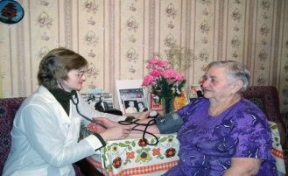
Выплаты отдельным категориям гражданам
 | План на 2025 год, тыс.руб. | Факт 2025 год, тыс.руб. | Количество человек, которым предоставлены выплаты
Выплата отдельным категориям специалистов, работающих в муниципальных учреждениях и проживающих в сельских населенных пунктах или поселках городского типа, частичной компенсации расходов на оплату жилого помещения и коммунальных услуг в виде ежемесячной денежной выплаты | 382,0 | 378,4 | 34
Возмещение расходов, связанных с предоставлением руководителям, педагогическим работникам муниципальных образовательных организаций, работающим и проживающим в сельских населенных пунктах, поселках городского типа меры социальной поддержки,, установленной аб.1 ч.1 ст.15 Закона Кировской области «Об образовании в Кировской области» | 3010,0 | 2 897,5 | 38

Slide 68
Выплаты отдельным категориям гражданам
 | План на 2025 год, тыс.руб. | Факт 2025год, тыс.руб. | Количество человек, которым предоставлены выплаты
Выплата пенсии за выслугу лет лицам, замещавшим муниципальные должности муниципальной службы | 3 490,1 | 3 473,2 | 64
Ежемесячные денежные выплаты на детей-сирот и вознаграждение причитающееся приемному родителю | 3 642,0 | 3 640,4 | 7 семей (13 детей)
Обеспечение жильем молодых семей и граждан, проживающих в сельской местности | 294,0 | 0 | Свидетельство выдано 1 семье в августе 2025 года, в декабре свидетельство возвращено не использованным.
Начисление и выплата компенсационной платы за присмотр и уход за детьми | 348,0 | 348,0 | 36

Slide 69
Предоставление субсидий юридическим лицам, индивидуальным предпринимателям и физическим лицам – производителям товаров, работ, услуг, тыс.руб.
 | Наименование субсидии юридическим лицам | План на 2025 год | Факт за 2025 год | % исполнения
1. | Субсидия на возмещение затрат в связи с оказанием услуг по перевозке пассажиров | 972,5 | 653,3 | 67,2
 | Результат использования средств: Услуги по перевозке пассажиров на внутримуниципальных маршрутах осуществляются с сентября 2024 года.
2. | Субсидии юридическим лицам (кроме некоммерческих организаций), индивидуальным предпринимателям, физическим лицам –производителям товаров, работ, услуг | 20,0 | 9,4 | 47,0
 | Результат использования средств: получателем субсидии является АО «КировПассажирАвтотранс» - возмещение части недополученных расходов за бесплатный проезд членов семей участников СВО
3. | Субсидия МУП «Коммунсервис» | 1 671,9 | 1 665,9 | 100,0
 | Результат использования: отражен на слайдах 35, 36,45,46

Slide 70
Муниципальные услуги - это услуги, оказываемые муниципальными бюджетными учреждениями округа физическим лицам в соответствии с муниципальным заданием органа местного самоуправления (совершение действий или осуществление деятельности, направленное на удовлетворение общественных потребностей) безвозмездно или по ценам (тарифам), устанавливаемым в порядке, определенном постановлением администрации округа
Финансовое обеспечение бюджетных учреждений осуществлялось путем предоставления субсидий из бюджета муниципального округа в соответствии с Соглашениями, заключенным между главным распорядителем бюджетных средств и учреждением. Бюджетным учреждениям предоставлялось 2 вида субсидий:
- по виду расхода 611 на финансовое обеспечение выполнения ими муниципального задания, связанные с деятельностью учреждения;
- по виду расхода 612 на иные цели, не связанные с финансовым обеспечением выполнения муниципального задания.
Плановые объёмы выплат по бюджетным учреждениям на 2025 год – 84 162 564 руб., фактические объёмы выплат составили 82 442 030 руб., что составляет 98,0 процента.
Остатки денежных средств по лицевым счетам бюджетных учреждений отсутствуют.
По виду расхода 611 при плановом объёме 80 568 502 руб., фактический объём выплат составил 78 849 659 руб., освоены на 97,9% .

Slide 71
Выполнение установленного планового задания по предоставлению муниципальных услуг по муниципальным бюджетным учреждениям за 2025 год
№ пп | Наименование показателя, характеризующие содержание муниципальной услуги (работы) | Ед. измерения | Муниципаль ное задание установленного на 2025 год (уточненный план) | Фактическое представление муниципальных услуг | Процент выполнения | Финансовое обеспечение муниципального задания(уточненный объем) (тыс.руб.) | Фактически произведенные расходы (тыс.руб.) |  | Процент исполнения
 | Муниципальное бюджетное дошкольное образовательное учреждение «Детский сад общеразвивающего вида № 1 пгт Лебяжье Кировской области»
1. | Реализация основных общеобразовательных программ дошкольного образования детям до 3 лет | человек | 29 | 32 | 110,0 | 9 428,5 |  | 10 556,2 | 112,0
2. | Реализация основных общеобразовательных программ дошкольного образования детям от 3 лет до 8 лет | человек | 94 | 88 | 93,6 | 30 522,8 |  | 28 980,2 | 94,9
3. | Присмотр и уход за детьми, всего (дети от 1 года до 8 лет) | человек | 123 | 120 | 97,6 | 39 951,3 |  | 39 536,4 | 99,0

Slide 72
Выполнение установленного планового задания по предоставлению муниципальных услуг по муниципальным бюджетным учреждениям за 2025 год
№ пп | Наименование показателя, характеризующие содержание муниципальной услуги (работы) | Ед. измерения | Муниципаль ное задание установленного на 2025 год (уточненный план | Фактическое представление муниципальных услуг | Процент выполнения | Финансовое обеспечение муниципального задания(уточненный объем) (тыс.руб.) | Фактически произведенные расходы (тыс.руб.) |  | Процент исполнения
 | Муниципальное бюджетное учреждение дополнительного образования «Детская школа искусств пгт Лебяжье Кировской области»
1. | Реализация дополнительных профессиональных программ в области искусства (фортопиано) | человек | 7 | 7 | 100,0 | 749,4 |  | 741,0 | 98,9
2. | Реализация дополнительных общеразвивающих программ (дополнительные общеразвивающие программы в области музыкального, хореографического искусства) | человек | 23 | 23 | 100,0 | 2 467,0 |  | 2 439,2 | 98,9

Slide 73
Выполнение установленного планового задания по предоставлению муниципальных услуг по муниципальным бюджетным учреждениям за 2025 год
№ пп | Наименование показателя, характеризующие содержание муниципальной услуги (работы) | Ед. измерения | Муниципаль ное задание установленного на 2025 год (уточненный план | Фактическое представление муниципальных услуг | Процент выполнения | Финансовое обеспечение муниципального задания(уточненный объем) (тыс.руб.) | Фактически произведенные расходы (тыс.руб.) |  | Процент исполнения
 | Муниципальное бюджетное учреждение «Лебяжский краеведческий музей»
1. | Публичный показ музейных предметов, музейных коллекций (в стационарных условиях) | человек | 5 400 | 6 665 | 123,4 | 2 480,7 |  | 2 419,1 | 97,5
Муниципальное бюджетное учреждение Лебяжская центральная клубная система"
1. | Организация и проведение мероприятий | человек | 1 071 | 1 527 | 142,6 | 23 024,0 |  | 22 453,5 | 97,5
2. | Организация деятельности клубных формирований и формирований самодеятельности народного творчества | человек | 45 | 48 | 106,7 | 959,3 |  | 694,4 | 72,4

Slide 74
Муниципальный долг
Погашено в течение года всего 333,3 тыс.руб.
Привлечено в течение года всего 0,0 тыс.руб.

Slide 75


Контактная информация
«Бюджет для граждан»
подготовлен финансовым управлением администрации
Лебяжского района Кировской области
Информацию о бюджете Вы можете получить по адресу:
613500 пгт. Лебяжье, ул. Комсомольская, д. 5,
тел./факс 883344 2-01-50/2-03-74, а также на официальном сайте муниципального образования «Лебяжский район» в сети «Интернет»: www.lebyazhe43.ru

